Slide 1

Notes:
บทนี้เป็นบทแรกของการตลาดออนไลน์ เน้นสองเรื่องหลัก คือ กลุ่มเป้าหมาย ว่าเราจะขายใคร และพฤติกรรมผู้บริโภค ว่าลูกค้าคิดและตัดสินใจซื้ออย่างไร โดยเฉพาะบนโลกออนไลน์ ทุกอย่างวันนี้จะนำไปใช้กับธุรกิจของกลุ่มที่ออกแบบด้วย Business Model Canvas ในบทที่ 3 ต่อยอดช่อง กลุ่มลูกค้า และ ช่องทาง ให้ละเอียดขึ้น ท้ายคาบมีใบงานมอบหมายกลุ่มที่นับคะแนนกรณีศึกษา

Slide 2
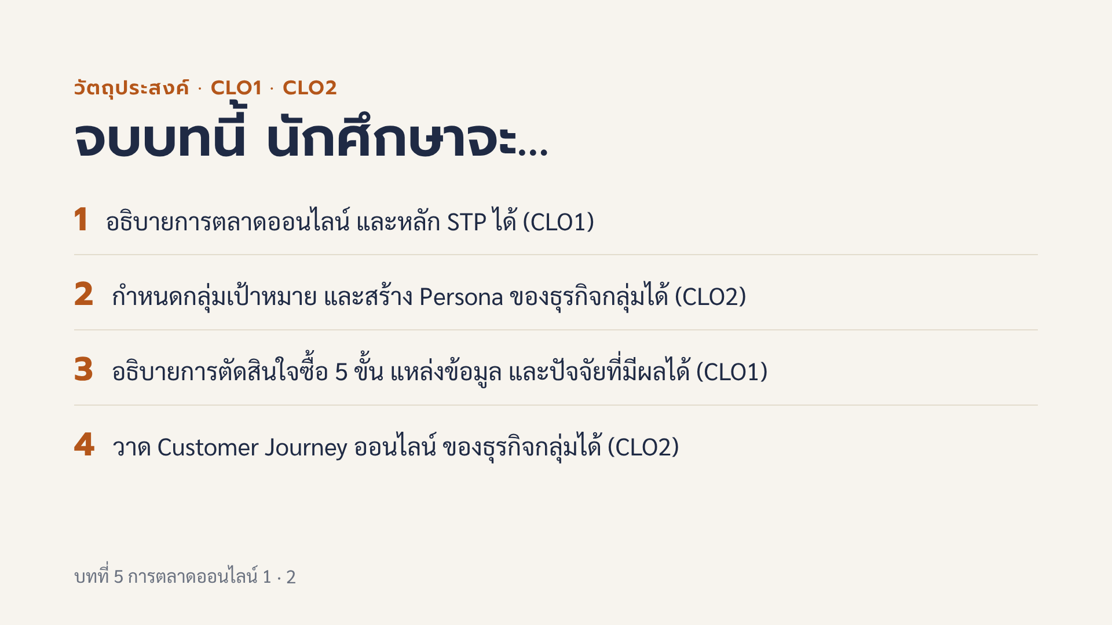
Notes:
บทนี้วัดทั้ง CLO1 อธิบายหลักการ ซึ่งจะออกในการทดสอบ และ CLO2 ออกแบบธุรกิจ ซึ่งวัดจากใบงานกลุ่มท้ายคาบ ใบงานวันนี้นับเป็นคะแนนกรณีศึกษา และจะเป็นฐานของบทที่ 6 ถึง 8 ที่ว่าด้วยการทำคอนเทนต์และการขายออนไลน์ เพราะถ้าไม่รู้ว่าลูกค้าคือใคร ก็ถ่ายภาพหรือเขียนโพสต์ให้โดนใจไม่ได้

Slide 3

Notes:
ใช้เวลาประมาณ 10 นาที สุ่มถามนักศึกษา 4 ถึง 6 คน แล้วจดบนกระดานเป็นสองคอลัมน์ คอลัมน์ซ้าย เห็นจากไหน เช่น TikTok ไลฟ์สด เพื่อนแชร์ โฆษณาใน Facebook ค้นหาในแอปช้อปปิ้ง คอลัมน์ขวา ทำไมถึงซื้อ เช่น รีวิวดี ลดราคา ส่งฟรี ร้านตอบเร็ว เพื่อนใช้แล้วดี เก็บคำตอบบนกระดานไว้ทั้งคาบ เพราะคอลัมน์ซ้ายคือ จุดสัมผัสใน Customer Journey ส่วนคอลัมน์ขวาคือ ปัจจัยที่มีผลต่อการตัดสินใจซื้อ ซึ่งเราจะเรียนวันนี้ คำถามชวนคิด มีใครเคยกดใส่ตะกร้าแล้วไม่ซื้อไหม เพราะอะไร

Slide 4
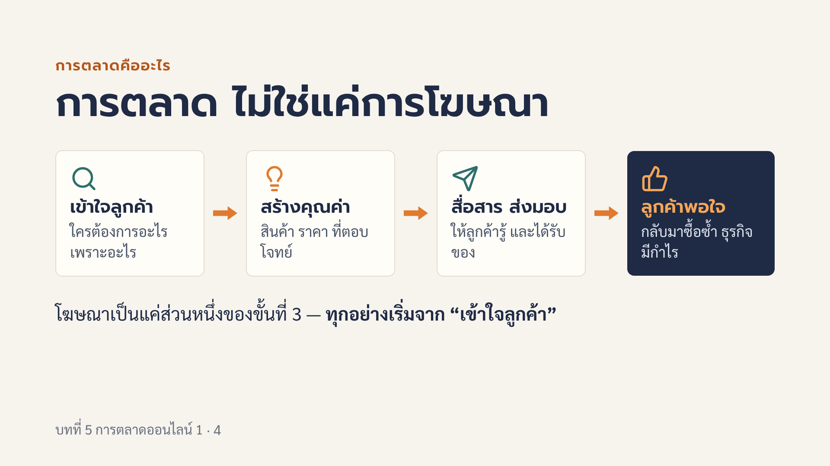
Notes:
ถามนักศึกษาก่อนว่า ได้ยินคำว่าการตลาดแล้วนึกถึงอะไร ส่วนใหญ่จะตอบว่าโฆษณา โปรโมชัน หรือการขาย ซึ่งเป็นแค่ปลายทาง การตลาดคือกระบวนการทั้งหมดตั้งแต่เข้าใจว่าลูกค้าต้องการอะไร ออกแบบสินค้าและราคาให้ตอบโจทย์ แล้วสื่อสารและส่งมอบให้ถึงมือลูกค้า จนลูกค้าพอใจและธุรกิจมีกำไร ย้อนไปบทที่ 3 ขั้นเข้าใจลูกค้าคือขั้น Empathize ของ Design Thinking และช่อง กลุ่มลูกค้า กับ คุณค่าที่นำเสนอ ใน BMC ทุกขั้นมีค่าใช้จ่าย งบการตลาดจึงต้องใช้กับคนที่ใช่ ไม่ใช่หว่านไปทั่ว ชี้ให้เห็นว่าการตลาดคือการสื่อสาร การเข้าใจคน และการเล่าเรื่อง ซึ่งเป็นทักษะที่สายมนุษยศาสตร์ฝึกมาโดยตรง

Slide 5
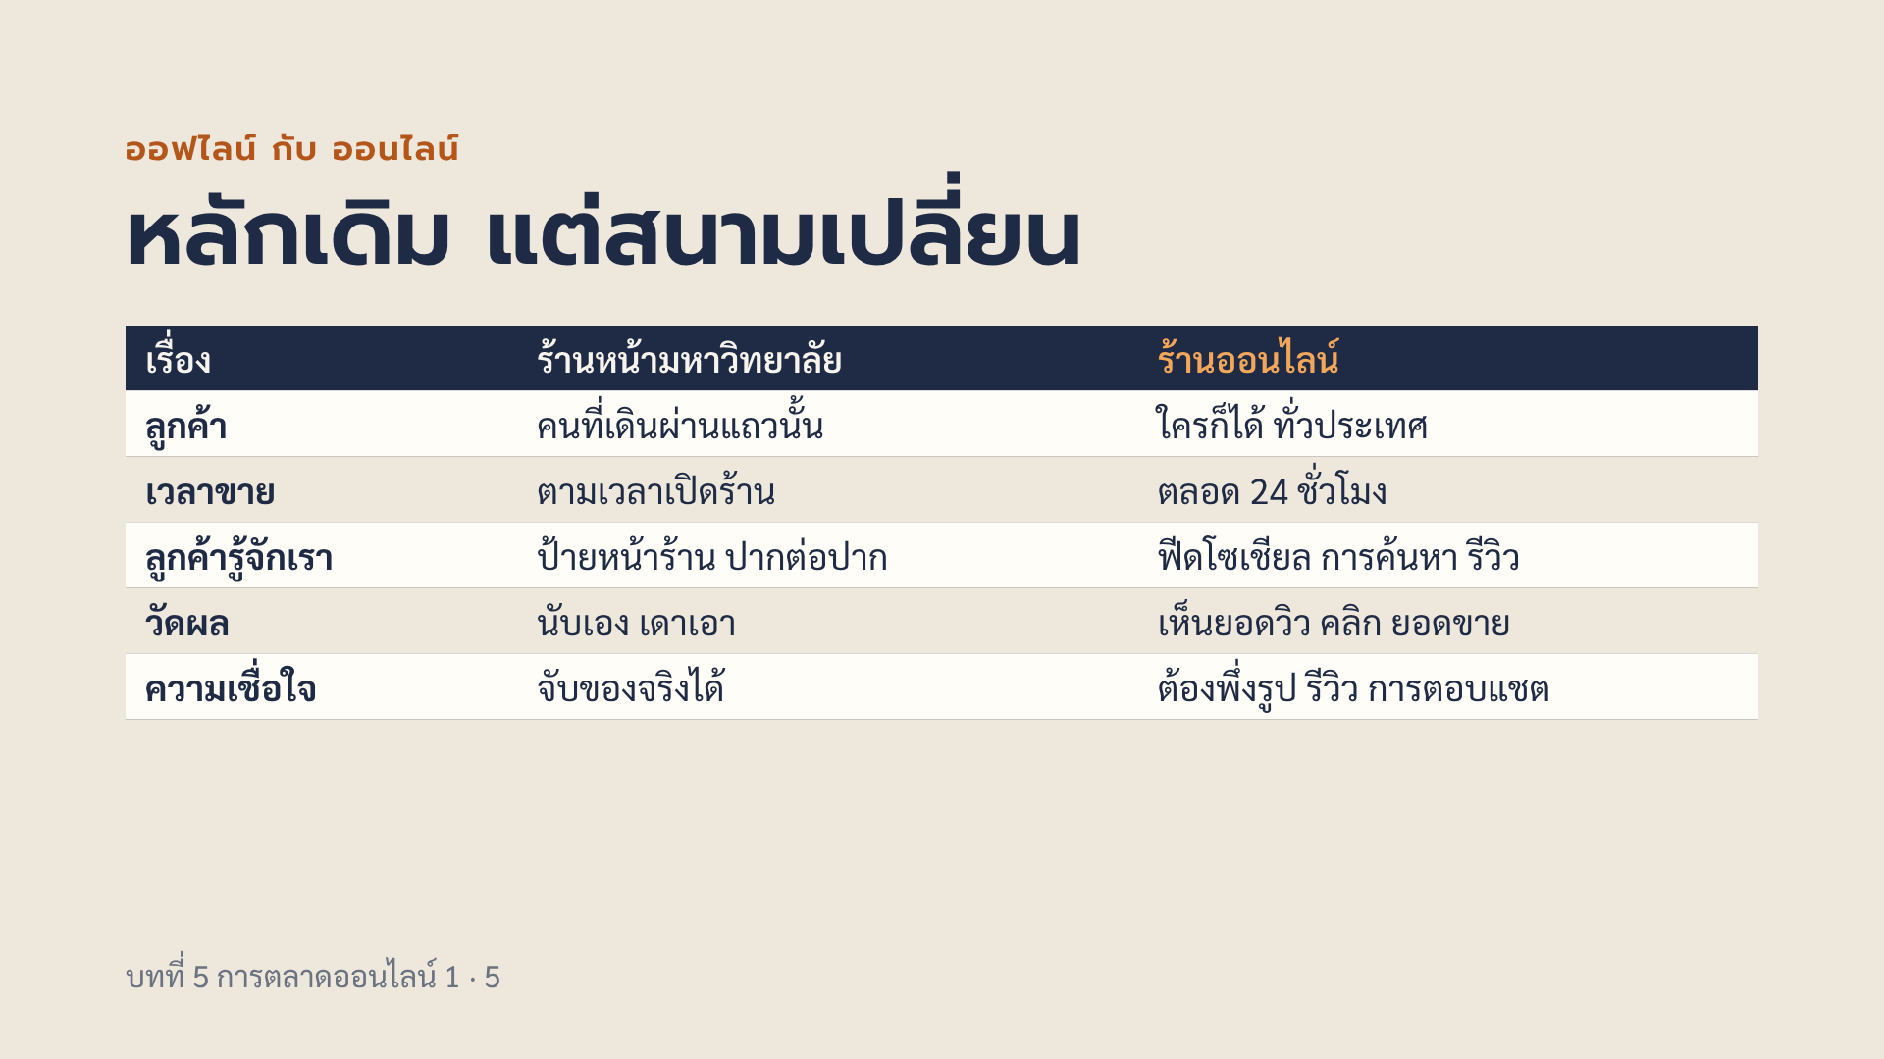
Notes:
การตลาดออนไลน์ไม่ได้เปลี่ยนหลักการตลาด ยังต้องเข้าใจลูกค้า สร้างคุณค่า สื่อสารและส่งมอบเหมือนเดิม แต่สนามเปลี่ยน ข้อดีคือเข้าถึงคนได้มากขึ้น ขายได้ตลอดเวลา และวัดผลได้ละเอียด ข้อเสียคือคู่แข่งก็มากขึ้นทั้งประเทศ และลูกค้าจับของจริงไม่ได้ ความเชื่อใจจึงสำคัญมาก ชี้ให้เห็นว่าเพราะคนเห็นร้านเราได้ทั้งประเทศ ถ้าไม่เลือกกลุ่มเป้าหมาย เงินโฆษณาจะกระจายไปหาคนที่ไม่มีวันซื้อ ชวนคิด ร้านในนครปฐมที่นักศึกษารู้จัก ร้านไหนขายทั้งหน้าร้านและออนไลน์ ทำต่างกันอย่างไร

Slide 6
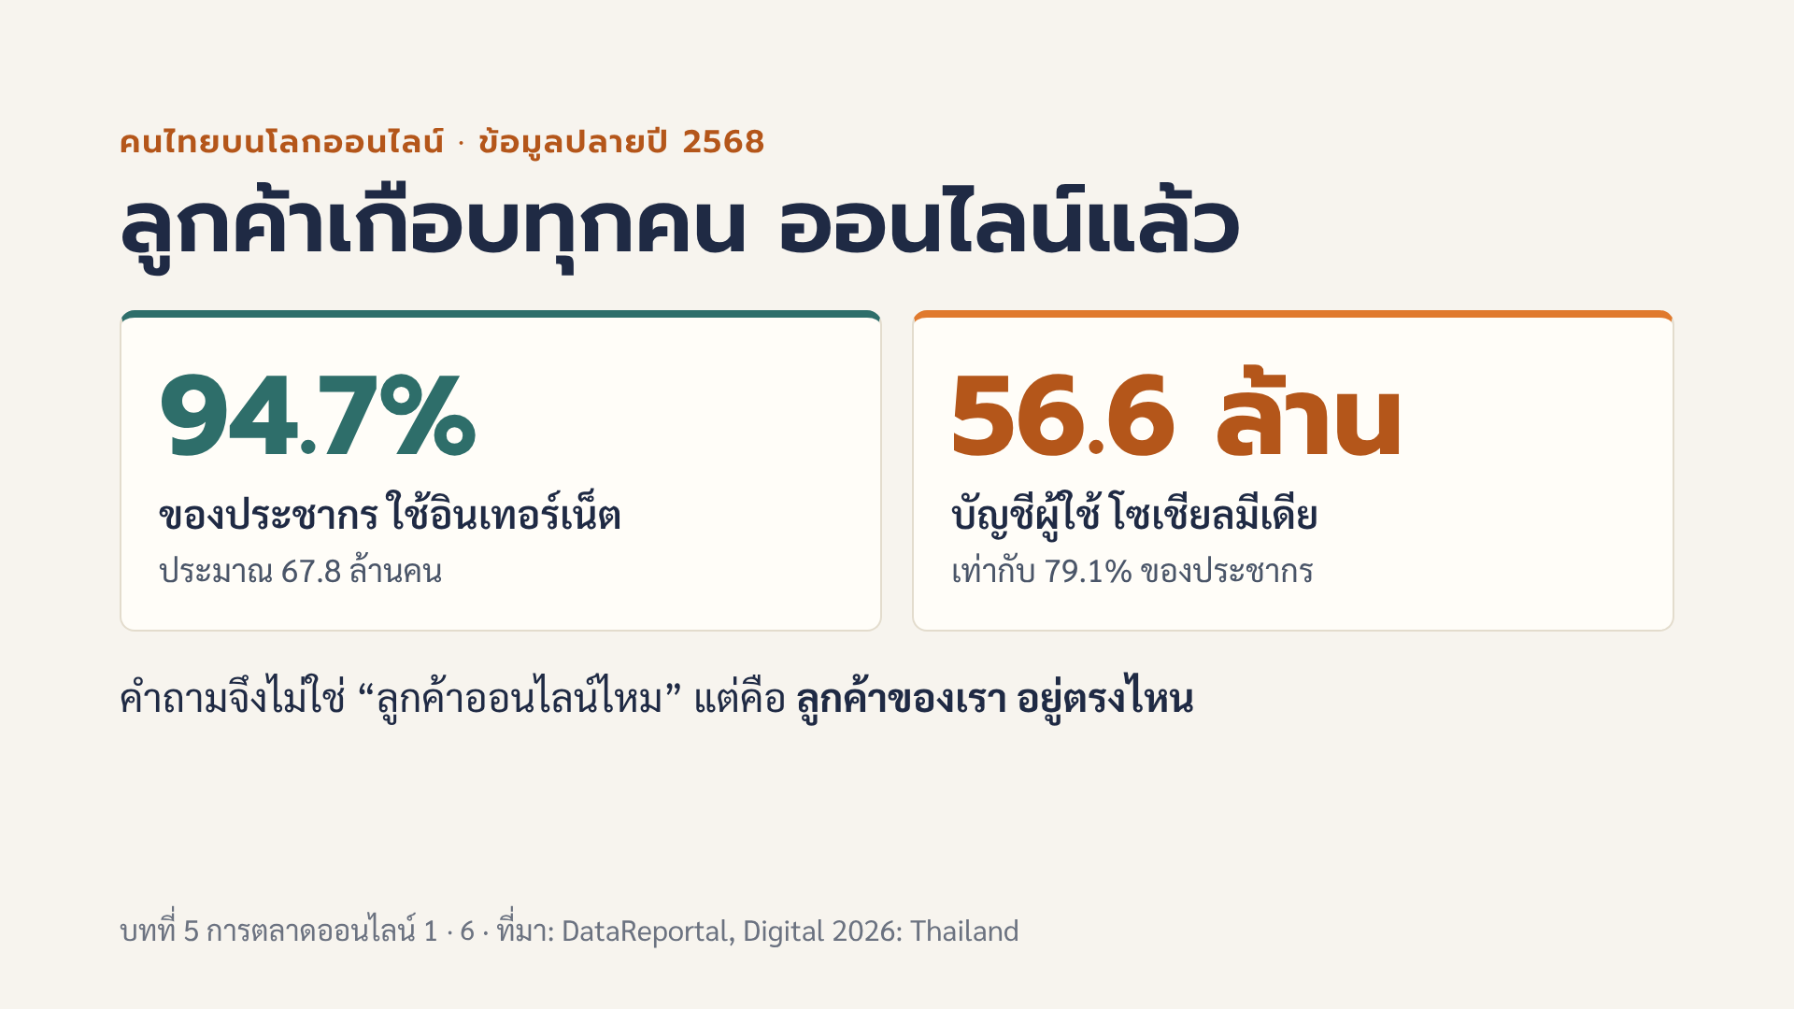
Notes:
ตัวเลขจากรายงาน Digital 2026: Thailand ของ DataReportal ผู้ใช้อินเทอร์เน็ตในไทยประมาณ 67.8 ล้านคน คิดเป็น 94.7 เปอร์เซ็นต์ของประชากร ณ ปลายปี 2568 และบัญชีผู้ใช้โซเชียลมีเดีย 56.6 ล้านบัญชี ณ ตุลาคม 2568 คิดเป็น 79.1 เปอร์เซ็นต์ของประชากร ข้อควรระวัง ตัวเลขโซเชียลมีเดียนับเป็นบัญชีผู้ใช้ ไม่ใช่จำนวนคนจริง เพราะบางคนมีหลายบัญชี ฝึกอ่านตัวเลขแบบนี้อย่างระวัง ซึ่งเป็นทักษะรู้เท่าทันสื่อ ดูว่านับอะไร นับเมื่อไร ใครเป็นคนเก็บ ตรวจแล้วกับหน้ารายงาน datareportal.com/reports/digital-2026-thailand เมื่อ พ.ย. 2569 ประเด็นหลักคือ เมื่อคนเกือบทั้งประเทศออนไลน์ การมีร้านออนไลน์อย่างเดียวไม่พอ ต้องรู้ว่าลูกค้าของเราใช้แพลตฟอร์มไหน ใช้ช่วงเวลาไหน และคิดอย่างไร อาจารย์ควรเปิดรายงานล่าสุดก่อนสอน เพราะตัวเลขอัปเดตทุกปี

Slide 7
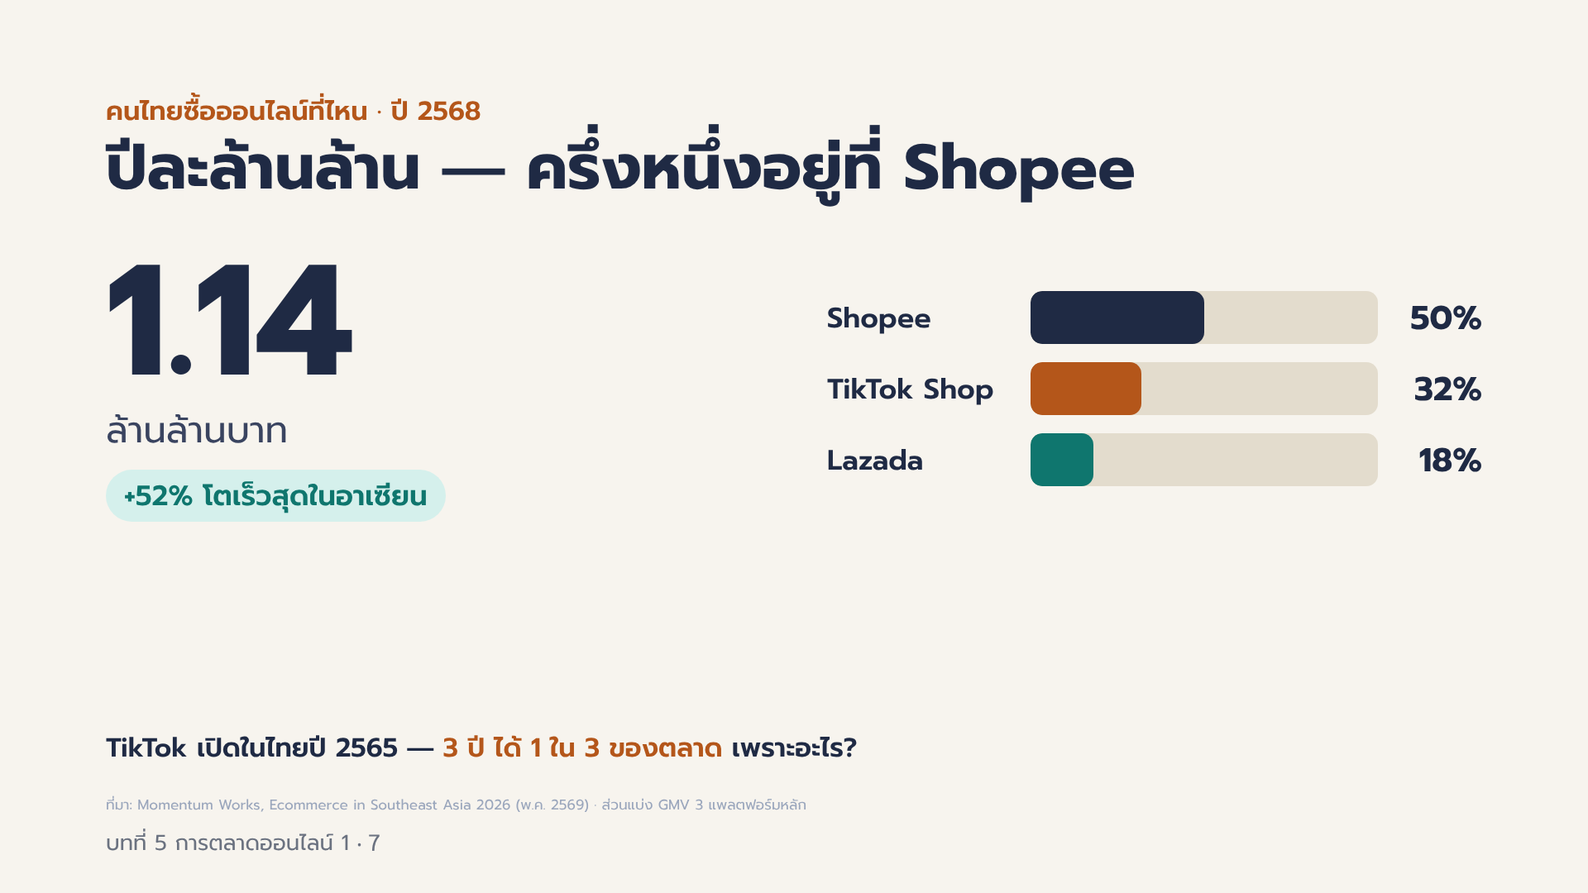
Notes:
ต่อจากตัวเลข DataReportal: คนไทยซื้อออนไลน์ที่ไหน ข้อมูลจาก Momentum Works รายงาน Ecommerce in Southeast Asia 2026 (พ.ค. 2569) ผ่าน Marketeer: มูลค่าซื้อขาย (GMV) อีคอมเมิร์ซไทยปี 2568 ราว 1.14 ล้านล้านบาท โต 52% เร็วที่สุดในอาเซียน ส่วนแบ่ง 3 แพลตฟอร์มหลัก Shopee 50% TikTok Shop 32% Lazada 18% อาเซียนรวม 5.04 ล้านล้านบาท (+22.8%) จุดสอน: TikTok Shop เปิดในไทยปี 2565 โตเร็วเพราะดูคลิป/ไลฟ์แล้วซื้อในแอปเดียว ทำให้ขั้น “ค้นหาข้อมูล” ของผู้ซื้อสั้นลง ร้านเล็กจึงต้องไปอยู่ในที่ที่คนเลื่อนดู และควรมีหน้าร้านอย่างน้อย 2 แพลตฟอร์มเพราะส่วนแบ่งเปลี่ยนทุกปี ให้ย้อนเทียบกับกระดาน “เห็นจากไหน/อะไรทำให้กด” ตอนเปิดคาบ คำถามกลุ่ม: เลือกแพลตฟอร์มตามส่วนแบ่งตลาด หรือตามที่ Persona ของเราใช้จริง

Slide 8

Notes:
ถามก่อนเปิดคำตอบ สินค้าของกลุ่มคุณขายใคร ถ้ามีกลุ่มไหนตอบว่า ขายได้ทุกคน ให้ใช้สไลด์นี้ ยกตัวอย่าง ร้านเสื้อผ้าที่บอกว่าขายทุกเพศทุกวัย จะเลือกรูปนายแบบแบบไหน ใช้ภาษาโพสต์แบบไหน ยิงโฆษณาไปหาใคร สุดท้ายจะได้โพสต์กลาง ๆ ที่ไม่มีใครรู้สึกว่าพูดกับฉัน ตรงข้ามกับร้านที่บอกชัดว่า เสื้อผ้ามือสองสไตล์วินเทจ สำหรับนักศึกษาที่อยากแต่งตัวไม่ซ้ำใคร งบไม่เกินสามร้อย คนที่ใช่จะรู้ทันทีว่าร้านนี้สำหรับฉัน การเลือกกลุ่มเป้าหมายไม่ได้แปลว่าห้ามคนอื่นซื้อ แต่แปลว่าเราออกแบบทุกอย่างเพื่อคนกลุ่มนี้ก่อน ภาพที่ควรใส่: ป้ายโฆษณาสองแบบเทียบกัน แบบแรกอัดทุกอย่างพยายามพูดกับทุกคน แบบที่สองเรียบ พูดกับคนกลุ่มเดียวชัดเจน · พรอมต์สร้างภาพ (EN): side-by-side comparison of two shop posters, left cluttered with many messages for everyone, right clean and focused on vintage clothes for students, flat illustration · หรือหาจาก: ถ่ายป้ายร้านจริงรอบมหาวิทยาลัยมาเทียบกัน ภาพประกอบสร้างด้วย AI (Canva) ใช้เพื่อการสอนเท่านั้น

Slide 9
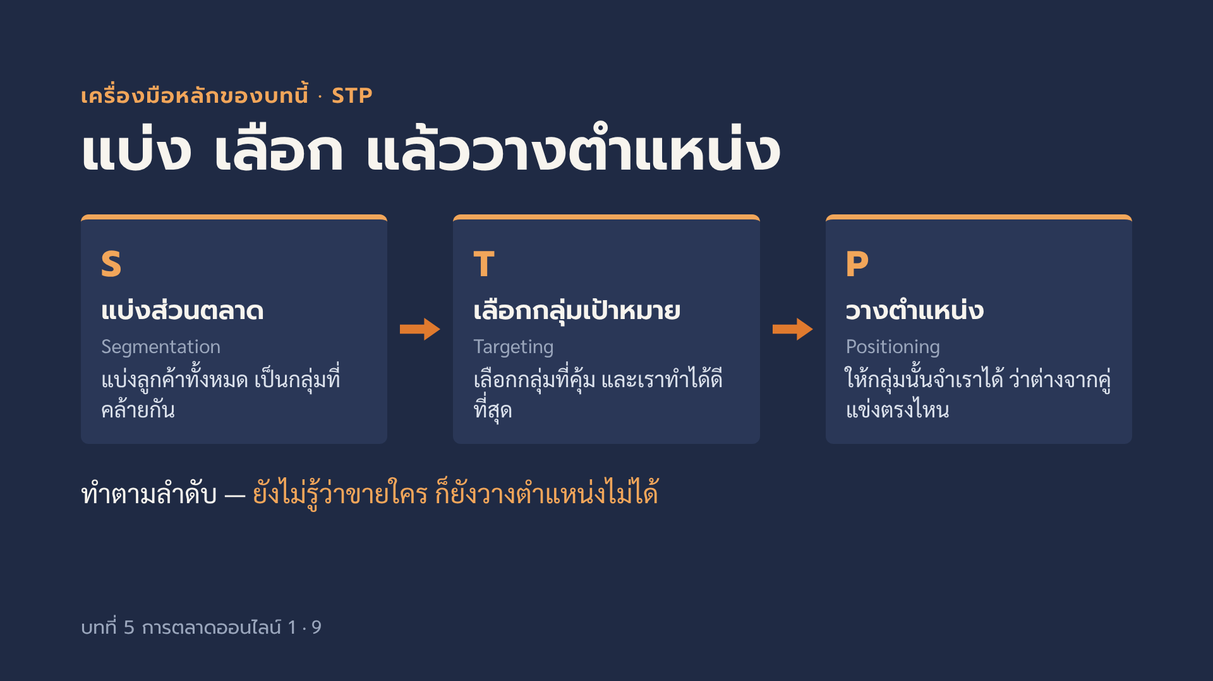
Notes:
STP เป็นเครื่องมือพื้นฐานของการตลาดที่ตอบคำถามว่า ขายใคร ขั้นแรก แบ่งส่วนตลาด คือมองลูกค้าทั้งหมดแล้วจับกลุ่มคนที่มีลักษณะหรือความต้องการคล้ายกัน ขั้นที่สอง เลือกกลุ่มเป้าหมาย คือเลือกหนึ่งหรือสองกลุ่มที่คุ้มค่าและเราทำได้ดี ขั้นที่สาม วางตำแหน่ง คือกำหนดว่าอยากให้กลุ่มนั้นจำเราได้ว่าอย่างไร เชื่อมกับ BMC ขั้น S และ T ลงรายละเอียดช่อง กลุ่มลูกค้า ส่วนขั้น P ลงรายละเอียดช่อง คุณค่าที่นำเสนอ สามสไลด์ถัดไปจะลงรายละเอียดทีละขั้น

Slide 10
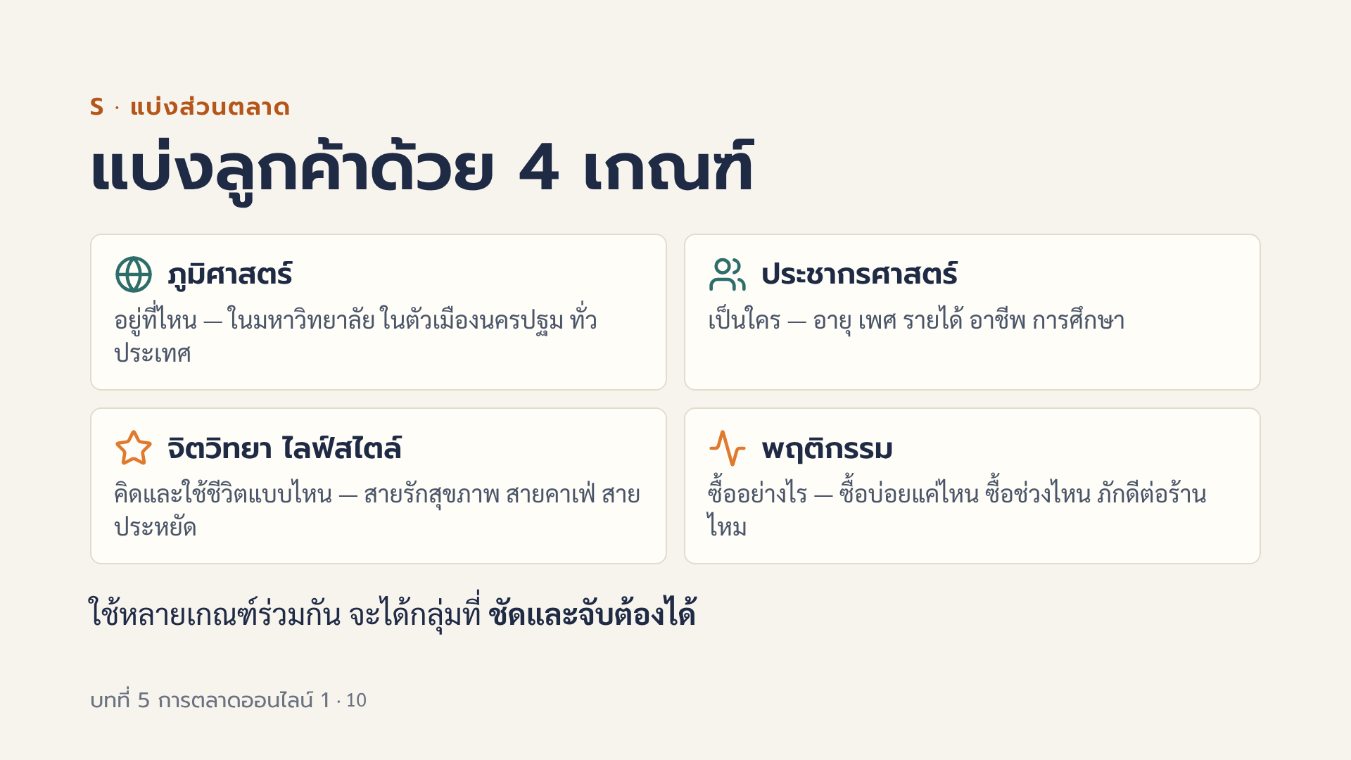
Notes:
เกณฑ์แบ่งส่วนตลาดที่ใช้กันมากมีสี่แบบ ภูมิศาสตร์ ดูว่าลูกค้าอยู่ที่ไหน สำคัญมากกับธุรกิจที่ต้องส่งของหรือให้บริการหน้าร้าน ประชากรศาสตร์ เป็นข้อมูลที่หาง่ายที่สุด เช่นอายุ เพศ รายได้ จิตวิทยาและไลฟ์สไตล์ ดูค่านิยม ความสนใจ บุคลิก คนอายุเท่ากันรายได้เท่ากันอาจชอบสินค้าต่างกันสิ้นเชิงเพราะไลฟ์สไตล์ต่าง พฤติกรรม ดูว่าซื้อบ่อยแค่ไหน ซื้อในโอกาสอะไร ต้องการประโยชน์อะไรจากสินค้า ตัวอย่างชวนคิด นักศึกษาในห้องนี้อายุใกล้กัน อยู่คณะเดียวกัน แต่ถ้าแบ่งตามไลฟ์สไตล์ จะแบ่งได้กี่กลุ่ม ให้ลองตอบ ข้อมูลออนไลน์ช่วยให้แบ่งตามพฤติกรรมได้ง่ายขึ้นมาก เพราะแพลตฟอร์มเห็นว่าใครกดดูอะไร

Slide 11
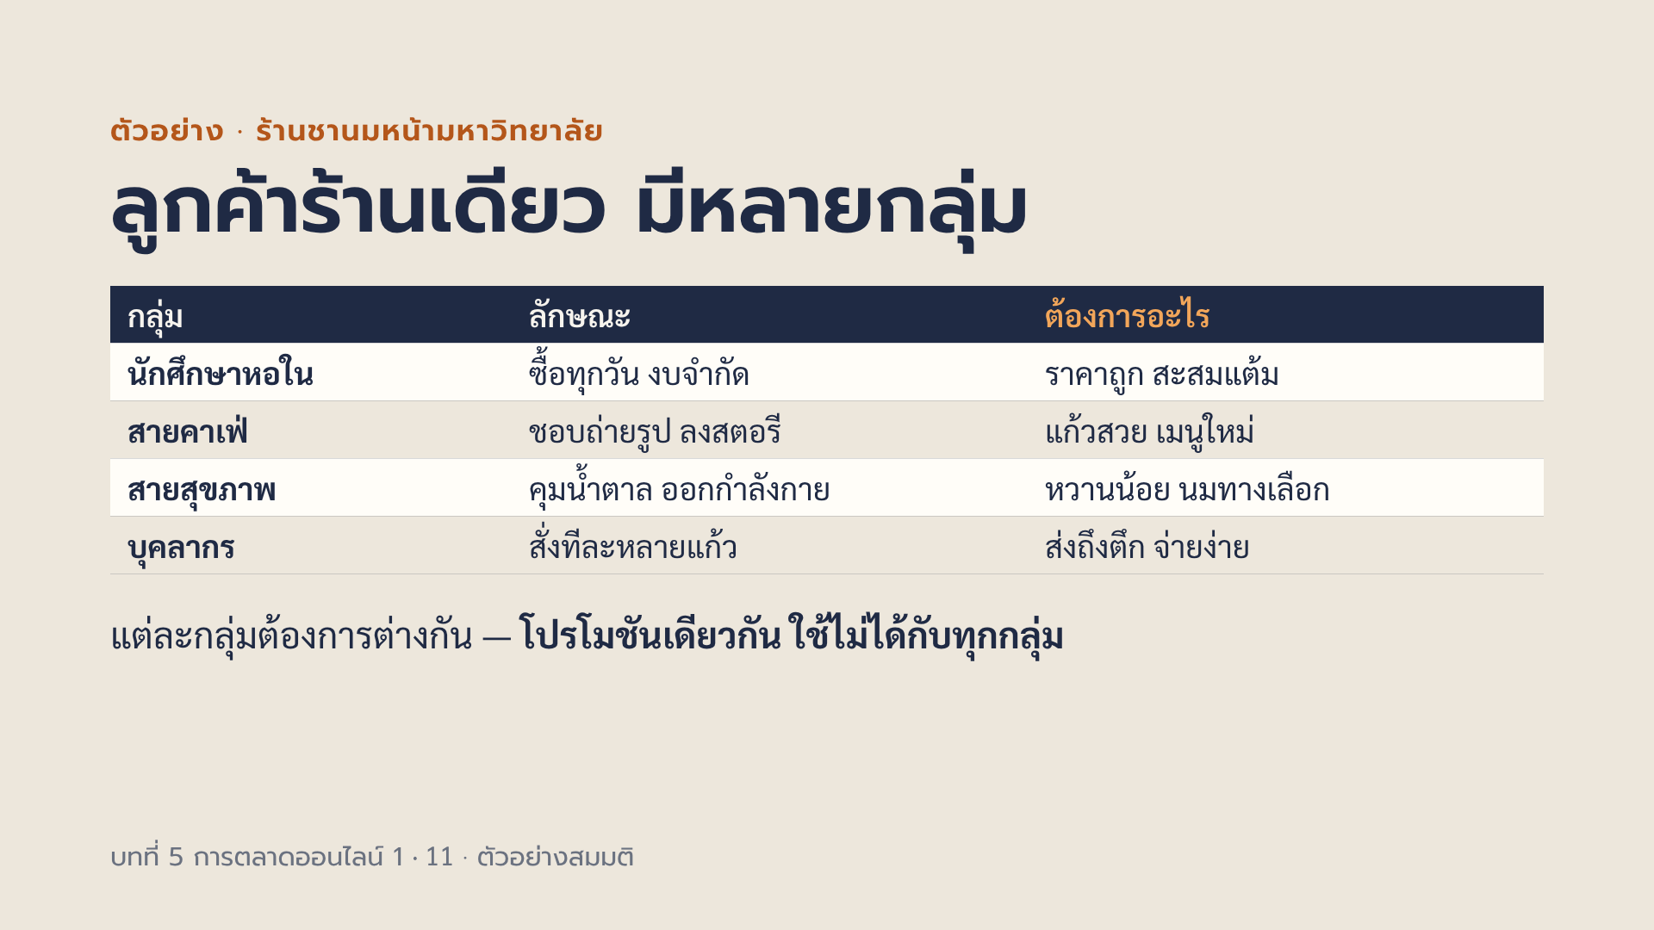
Notes:
ตัวอย่างนี้เป็นตัวอย่างสมมติ ให้นักศึกษาสังเกตว่ากลุ่มทั้งสี่ใช้เกณฑ์ต่างกัน กลุ่มแรกใช้ภูมิศาสตร์ผสมพฤติกรรม กลุ่มที่สองและสามใช้ไลฟ์สไตล์ กลุ่มที่สี่ใช้อาชีพซึ่งเป็นประชากรศาสตร์ ถ้าร้านจัดโปรซื้อหนึ่งแถมหนึ่ง กลุ่มนักศึกษาหอในชอบ แต่กลุ่มสายสุขภาพไม่สนใจ ถ้าร้านออกเมนูหวานน้อย กลุ่มสายคาเฟ่อาจไม่สนใจ ถ้าแก้วไม่สวย คำถามชวนคิด ถ้าคุณเป็นเจ้าของร้านนี้และมีงบโฆษณาจำกัด จะเลือกกลุ่มไหนก่อน เพราะอะไร ใช้คำถามนี้เปิดสไลด์ถัดไป

Slide 12
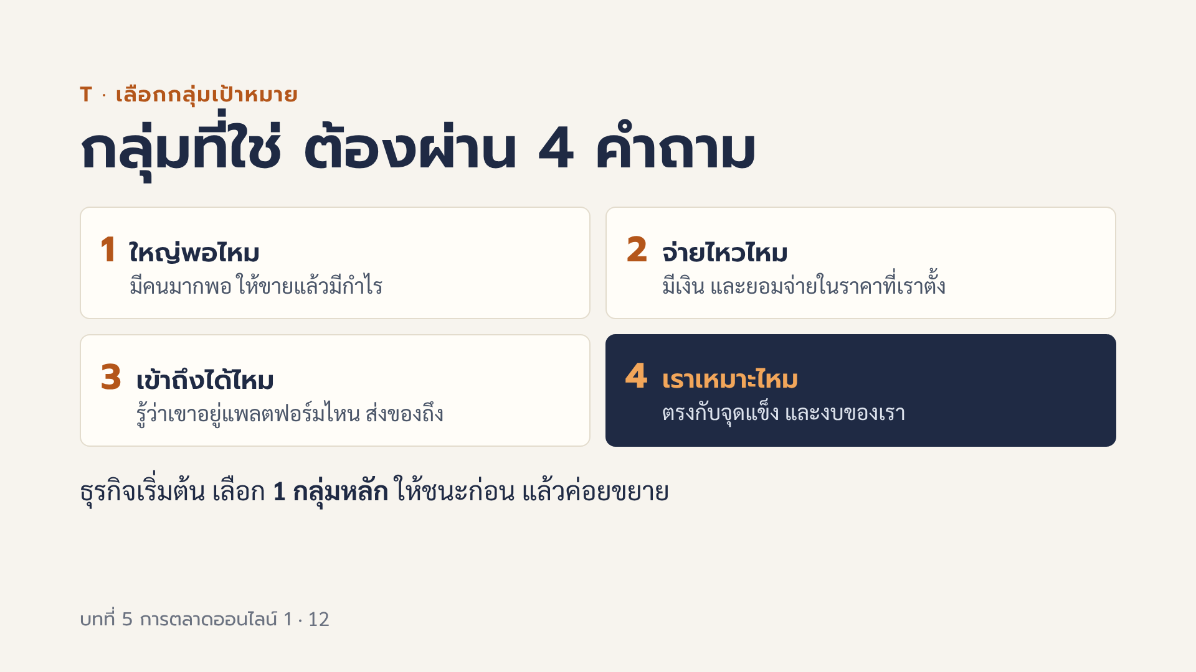
Notes:
หลังแบ่งกลุ่มแล้ว ต้องเลือกว่าจะโฟกัสกลุ่มไหน ใช้สี่คำถามนี้ ใหญ่พอไหม ถ้ากลุ่มเล็กเกินไปขายหมดแล้วก็ไม่มีกำไรพอ จ่ายไหวไหม ไม่ใช่แค่อยากได้แต่ต้องมีกำลังซื้อด้วย นี่คือความหมายของอุปสงค์ในบทที่ 1 เข้าถึงได้ไหม รู้ไหมว่าเขาใช้ TikTok หรือ Facebook หรือ LINE และส่งของถึงหรือไม่ เราเหมาะไหม ตรงกับจุดแข็งและทรัพยากรของเราหรือเปล่า กลับไปดูช่อง ทรัพยากรหลัก ใน BMC ธุรกิจเล็กมีงบจำกัด การเลือกกลุ่มเดียวแล้วทำให้กลุ่มนั้นรักเรา ดีกว่าทำให้ทุกกลุ่มรู้จักเราแบบผ่าน ๆ กลับไปที่ร้านชานม ให้นักศึกษาลองโหวตว่าควรเลือกกลุ่มไหนเมื่อใช้สี่คำถามนี้

Slide 13
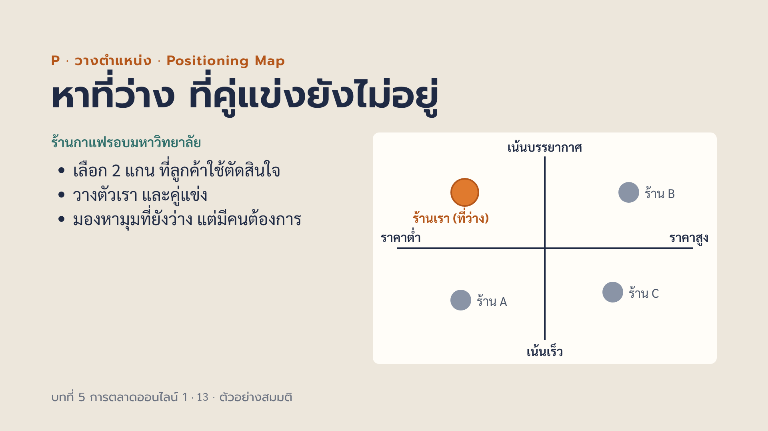
Notes:
Positioning Map เป็นแผนผังสองแกนที่ช่วยให้เห็นว่าเราอยู่ตรงไหนเทียบกับคู่แข่งในสายตาลูกค้า ตัวอย่างนี้เป็นตัวอย่างสมมติ แกนนอนคือราคา แกนตั้งคือเน้นความเร็วหรือเน้นบรรยากาศ ร้าน A ราคาถูกและเร็ว เช่นร้านแบบซื้อกลับ ร้าน B ราคาสูงและบรรยากาศดี ร้าน C ราคาสูงแต่เน้นเร็ว มุมซ้ายบนคือราคานักศึกษาแต่มีบรรยากาศให้นั่งอ่านหนังสือได้ยังว่าง ถ้ากลุ่มเป้าหมายต้องการจริง ก็เป็นโอกาส ข้อควรระวัง ที่ว่างอาจว่างเพราะทำแล้วไม่มีกำไร ต้องคิดต้นทุนด้วย สิ่งที่ได้คือประโยควางตำแหน่ง เช่น ร้านกาแฟราคานักศึกษาที่นั่งอ่านหนังสือได้ทั้งวัน แกนที่เลือกต้องเป็นสิ่งที่ลูกค้าใช้ตัดสินใจจริง ไม่ใช่สิ่งที่เราคิดเอง

Slide 14
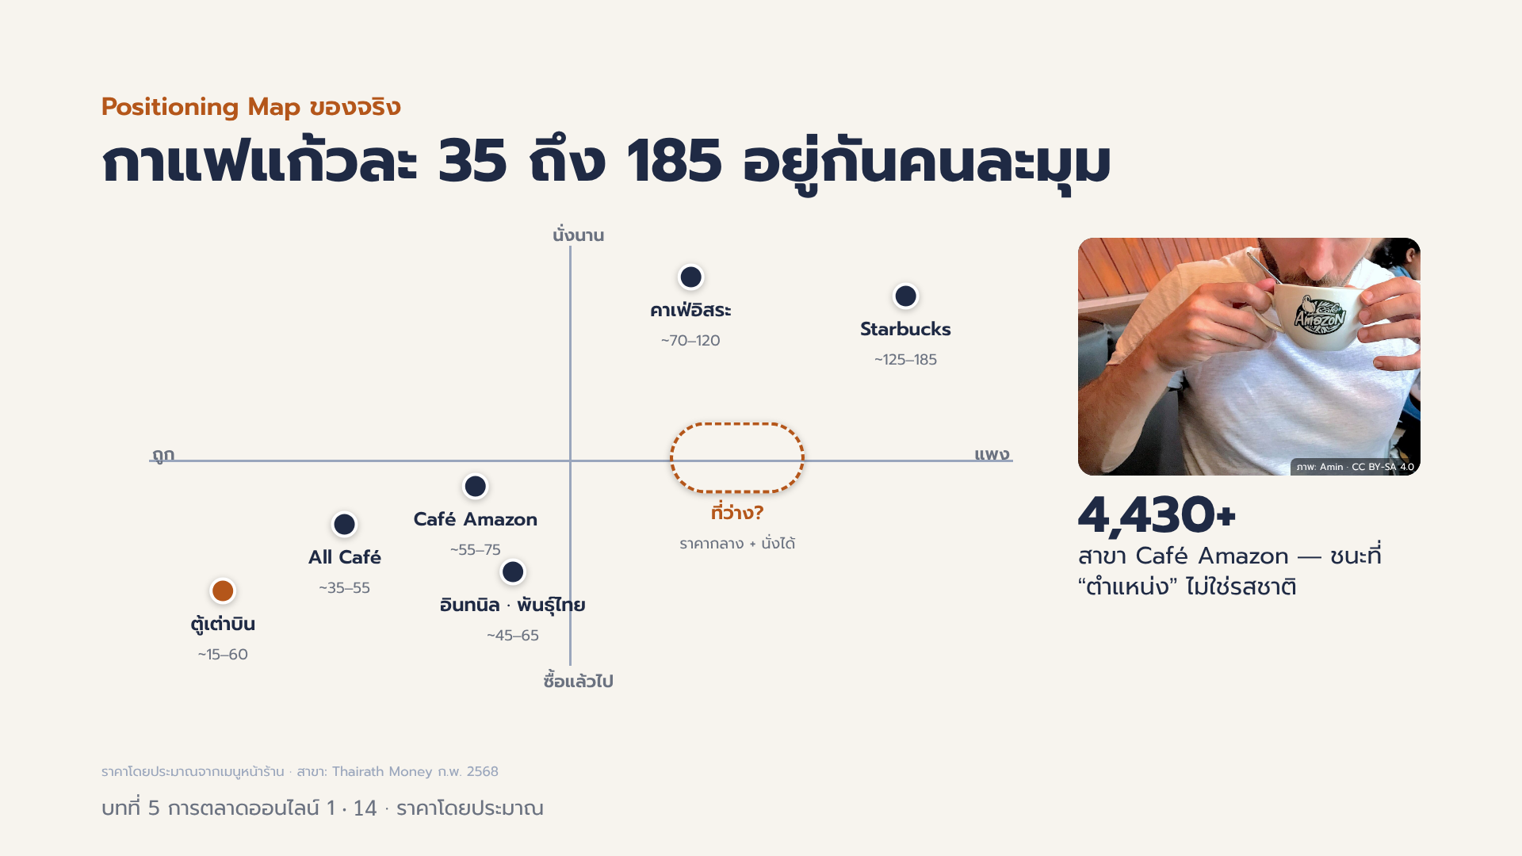
Notes:
Positioning Map ของจริงด้วยแบรนด์กาแฟที่นักศึกษารู้จัก แกนนอนราคาต่อแก้ว แกนตั้งซื้อแล้วไป–นั่งนาน ราคาเป็นประมาณการจากเมนูหน้าร้าน (ตู้เต่าบิน 15–60 · All Café 35–55 · Café Amazon 55–75 · อินทนิล/พันธุ์ไทย 45–65 · คาเฟ่อิสระ 70–120 · Starbucks 125–185) ให้บอกนักศึกษาว่าเป็นค่าประมาณและเช็กเมนูจริงได้ ข้อมูลสาขา: Café Amazon (OR/ปตท.) 4,430+ สาขา พันธุ์ไทย (PTG) 1,300+ สาขา ตั้งเป้า 5,000 สาขาปี 2571 (Thairath Money 28 ก.พ. 2568) ประเด็น: Amazon ชนะที่ตำแหน่ง “กาแฟดีพอ ราคาจับต้องได้ อยู่ทุกปั๊ม” ไม่ได้ชนะที่รสชาติ ทุกแบรนด์เลือกมุมของตัวเอง วงเส้นประคือ “ที่ว่าง” ราคากลางแต่นั่งได้ ให้นักศึกษาถกว่าว่างเพราะไม่มีใครเห็น หรือว่างเพราะไม่คุ้ม (ค่าเช่า ที่นั่ง) ภาพ: Wikimedia Commons (CC BY-SA 4.0, Amin) ครอปเฉพาะถ้วย

Slide 15
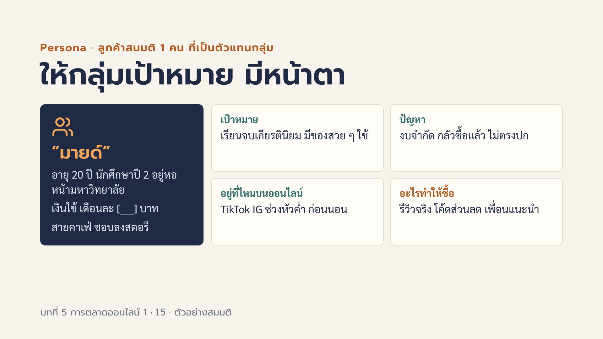
Notes:
Persona คือการสร้างลูกค้าสมมติขึ้นมาหนึ่งคน ให้เป็นตัวแทนของกลุ่มเป้าหมาย มีชื่อ อายุ ไลฟ์สไตล์ เป้าหมาย ปัญหา สื่อที่ใช้ และสิ่งที่ทำให้ตัดสินใจซื้อ ประโยชน์คือเวลาทีมจะเขียนโพสต์ ถ่ายรูป หรือตั้งราคา ให้ถามว่า มายด์จะชอบไหม แทนที่จะถามว่าลูกค้าจะชอบไหม ซึ่งกว้างเกินไป มายด์เป็นตัวอย่างสมมติทั้งหมด ช่องเงินใช้ต่อเดือนเว้นไว้ให้อาจารย์ถามนักศึกษาในห้อง หรือให้กลุ่มเติมตามข้อมูลที่หามาเอง Persona ที่ดีต้องมาจากข้อมูลจริง เช่นการสัมภาษณ์ลูกค้า ไม่ใช่นั่งเดาเอง ซึ่งจะพูดในหัวข้อการฟังลูกค้า ในใบงานวันนี้ แต่ละกลุ่มต้องสร้าง Persona หนึ่งถึงสองคนของธุรกิจกลุ่ม

Slide 16
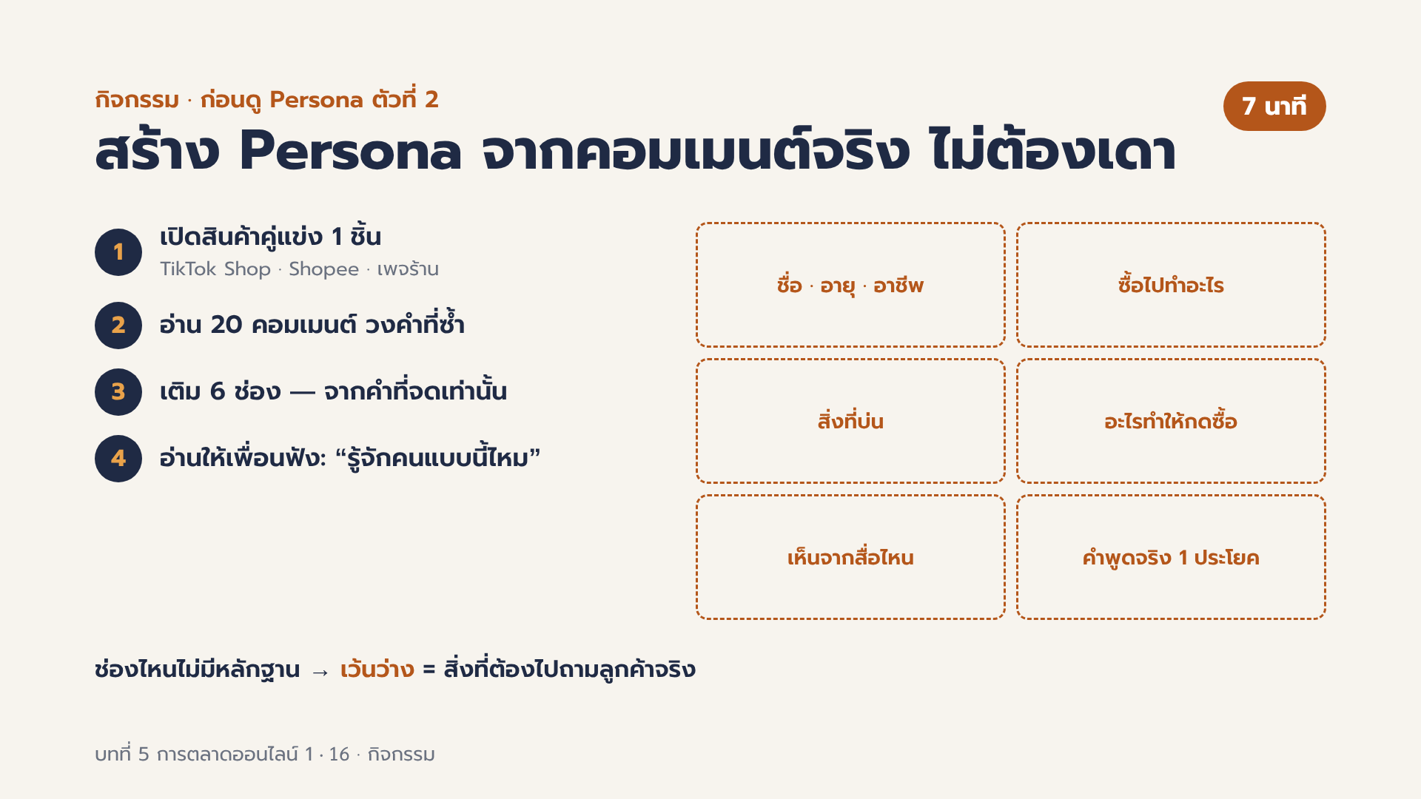
Notes:
กิจกรรม 7 นาที สร้าง Persona จากคอมเมนต์จริง แทรกก่อน Persona ตัวที่ 2 ให้กลุ่มเปิด TikTok Shop/Shopee/เพจร้านที่ขายของคล้ายกลุ่มตนเอง เลือกสินค้าคู่แข่ง 1 ชิ้นที่มีรีวิวเยอะ อ่าน 20 ข้อความ จดคำที่ซ้ำ 3 ครั้งขึ้นไป แล้วเติม 6 ช่อง (ชื่อ-อายุ-อาชีพ · ซื้อไปทำอะไร · ปัญหาที่บ่น · อะไรทำให้กดซื้อ · ใช้สื่ออะไร · คำพูดจริง 1 ประโยค) โดยทุกช่องต้องชี้ได้ว่ามาจากคอมเมนต์ไหน ช่องที่ไม่มีหลักฐานให้เว้นว่างเพื่อไปถามลูกค้าจริงในหน้า “วิธีหาข้อมูลจริง” ให้ส่งรูปเข้า LINE ห้องก่อนหมดเวลา และใช้ Persona นี้ต่อในใบงานท้ายคาบ เคล็ดลับ: เวลาที่คนโพสต์บอกวัยได้คร่าว ๆ ช่อง “ปัญหา” คือช่องความเจ็บปวดของ VPC ในบท 3

Slide 17
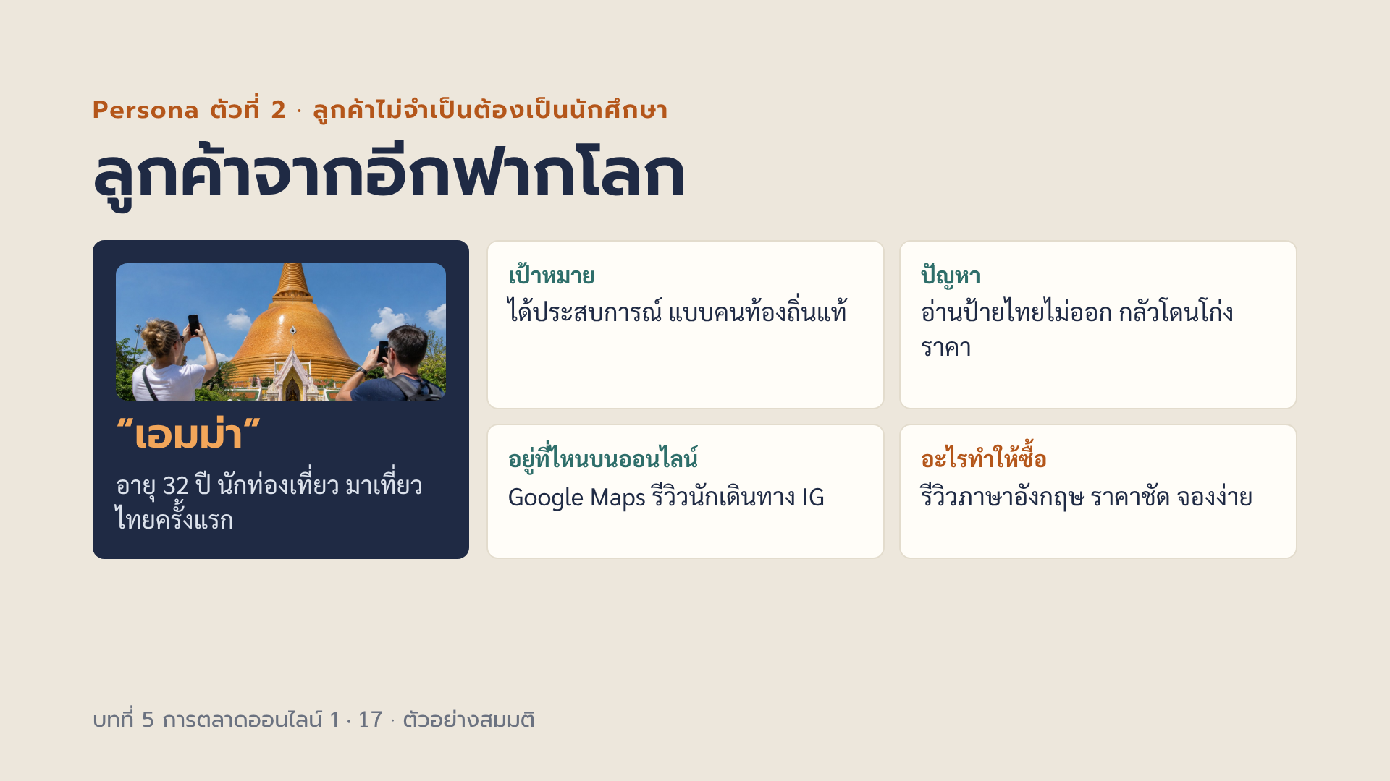
Notes:
Persona ตัวที่สองนี้เป็นตัวอย่างสมมติ ตั้งใจให้นักศึกษาเห็นว่ากลุ่มเป้าหมายไม่จำเป็นต้องเป็นคนวัยเดียวกับเรา เอมม่าเป็นนักท่องเที่ยวต่างชาติที่มาเที่ยวองค์พระปฐมเจดีย์ อยากได้ประสบการณ์แบบคนท้องถิ่น แต่ติดเรื่องภาษาและกลัวถูกเอาเปรียบ เธอหาข้อมูลจาก Google Maps และรีวิวของนักเดินทาง ถ้าธุรกิจของกลุ่มคือเวิร์กช็อปทำขนม ทัวร์เดินเท้า หรือร้านของฝาก Persona แบบเอมม่าจะบอกเราทันทีว่าต้องมีอะไร เช่น เมนูและป้ายภาษาอังกฤษ ราคาเขียนชัด รับจองออนไลน์ และขอรีวิวภาษาอังกฤษจากลูกค้าคนแรก ๆ นี่คืองานที่นักศึกษาสายภาษาทำได้ดีกว่าคนอื่น ชวนคิด ถ้าธุรกิจกลุ่มของคุณมีลูกค้าต่างชาติ เขาจะติดปัญหาตรงไหน ภาพที่ควรใส่: นักท่องเที่ยวต่างชาติถือมือถือถ่ายรูปหน้าองค์พระปฐมเจดีย์ · พรอมต์สร้างภาพ (EN): a foreign female tourist in her thirties taking a smartphone photo in front of a large golden-orange Thai stupa, sunny day, candid travel photo · หรือหาจาก: ถ่ายเองที่องค์พระปฐมเจดีย์ (ขออนุญาตบุคคลในภาพ) หรือคลังภาพฟรี ภาพประกอบสร้างด้วย AI (Canva) ใช้เพื่อการสอนเท่านั้น

Slide 18
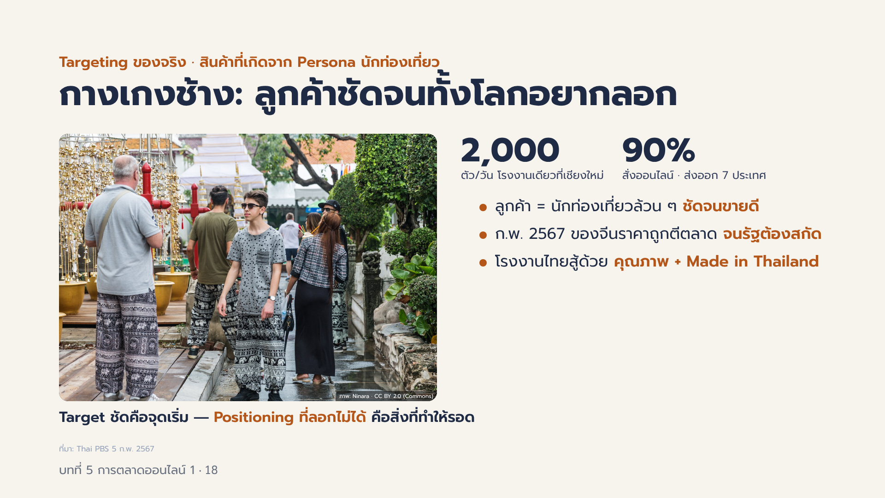
Notes:
เคสจริงของ Targeting: กางเกงช้าง สินค้าที่เกิดจาก Persona นักท่องเที่ยวต่างชาติ (เทียบ Persona เอมม่าในหน้าถัดไป) ข้อมูลจาก Thai PBS 5 ก.พ. 2567: โรงงานชินรดา การ์เมนท์ เชียงใหม่ คนงาน 100+ ผลิตราว 2,000 ตัวต่อวัน ออเดอร์เพิ่มกว่า 2 เท่าตั้งแต่กระแสมา 90% สั่งออนไลน์ ส่งออกยุโรป สหรัฐ แคนาดา ออสเตรเลีย ญี่ปุ่น เกาหลี ไต้หวัน เดือน ก.พ. 2567 มีกางเกงช้างผลิตจากจีนราคาถูกกว่าเข้ามาขายจนเป็นดราม่า รมว.พาณิชย์ ภูมิธรรม สั่งกรมทรัพย์สินทางปัญญาและศุลกากรสกัดนำเข้า ชี้ว่าลายช้างบางแบบจดลิขสิทธิ์แล้ว โทษละเมิดเชิงพาณิชย์จำคุก 6 เดือน–4 ปี ปรับ 1–8 แสนบาท โรงงานไทยตอบว่าแข่งที่คุณภาพและการตัดเย็บ ใช้ผ้าทอไทย ลูกค้าที่ซื้อไปขายต่อระบุว่าต้อง Made in Thailand บทเรียน: Segment และ Target ชัดคือจุดเริ่ม แต่ Positioning ที่ลอกไม่ได้คือสิ่งที่ทำให้อยู่รอด คำถามกลุ่ม: ถ้าสินค้าเราถูกลอกใน 3 เดือน จะยังขายได้ด้วยอะไร ภาพ: Wikimedia Commons (Ninara, CC BY 2.0) นักท่องเที่ยวหน้าวัดอรุณในกางเกงลายช้าง

Slide 19
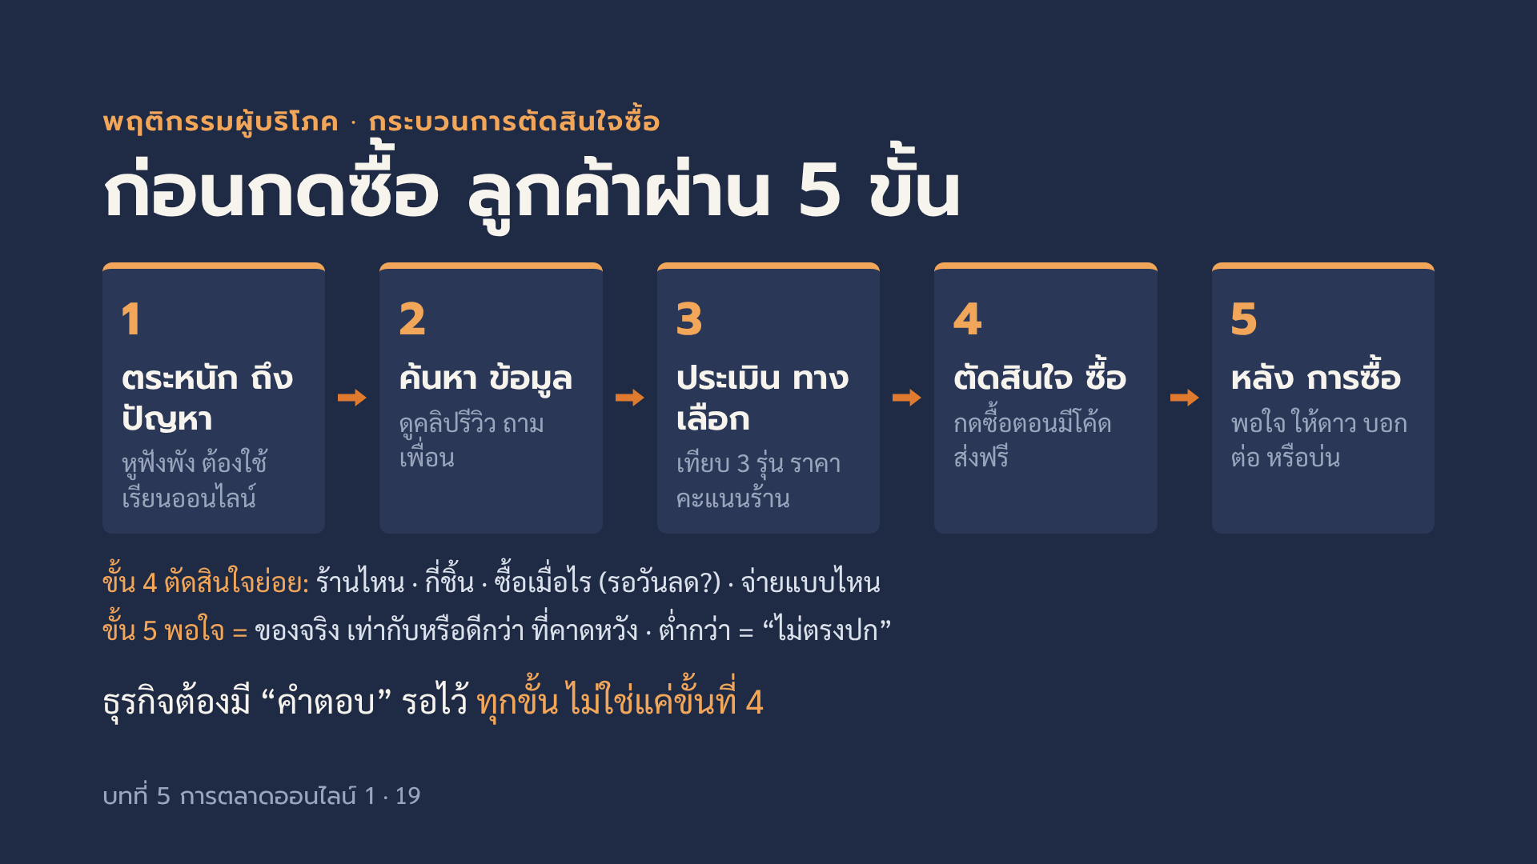
Notes:
กระบวนการตัดสินใจซื้อห้าขั้นเป็นแนวคิดพื้นฐานในตำราการตลาด ขั้นที่หนึ่ง ตระหนักถึงปัญหาหรือความต้องการ อาจเกิดจากข้างในเช่นหิว หรือจากข้างนอกเช่นเห็นเพื่อนใช้ ขั้นที่สอง ค้นหาข้อมูล สมัยนี้ส่วนใหญ่หาทางออนไลน์ ขั้นที่สาม ประเมินทางเลือก เทียบราคา คุณภาพ ร้าน ขั้นที่สี่ ตัดสินใจซื้อ ซึ่งยังอาจเปลี่ยนใจได้ เช่นค่าส่งแพง หรือร้านตอบช้า ขั้นที่ห้า หลังการซื้อ ถ้าพอใจจะซื้อซ้ำและบอกต่อ ถ้าไม่พอใจจะรีวิวแย่ ซึ่งออนไลน์คนเห็นทั้งประเทศ ของถูกหรือของใช้ประจำ ลูกค้าอาจข้ามบางขั้นไปเลย ของแพงหรือเสี่ยงสูงจะใช้เวลาแต่ละขั้นนาน ให้นักศึกษาลองเล่าการซื้อจากการบ้านตามห้าขั้นนี้ ขั้นที่สี่ยังแยกเป็นการตัดสินใจย่อย ซื้อร้านไหน ซื้อกี่ชิ้น ซื้อเมื่อไร เช่น รอวันลดใหญ่ และจ่ายแบบไหน เช่น โอน หรือเก็บเงินปลายทาง ร้านช่วยลูกค้าได้ทุกข้อ ขั้นที่ห้า ความพอใจคือการเทียบของจริงกับสิ่งที่คาดหวัง ถ้าของจริงเท่ากับหรือดีกว่าที่คาดหวัง ลูกค้าพอใจ ถ้าต่ำกว่า ลูกค้าผิดหวัง นี่คือคำอธิบายของคำว่า ไม่ตรงปก ร้านจึงไม่ควรแต่งรูปหรือโฆษณาเกินจริง เพราะยิ่งสร้างความคาดหวังสูง ยิ่งผิดหวังง่าย สไลด์ถัดไปลงรายละเอียดขั้นที่สอง ค้นหาข้อมูล

Slide 20
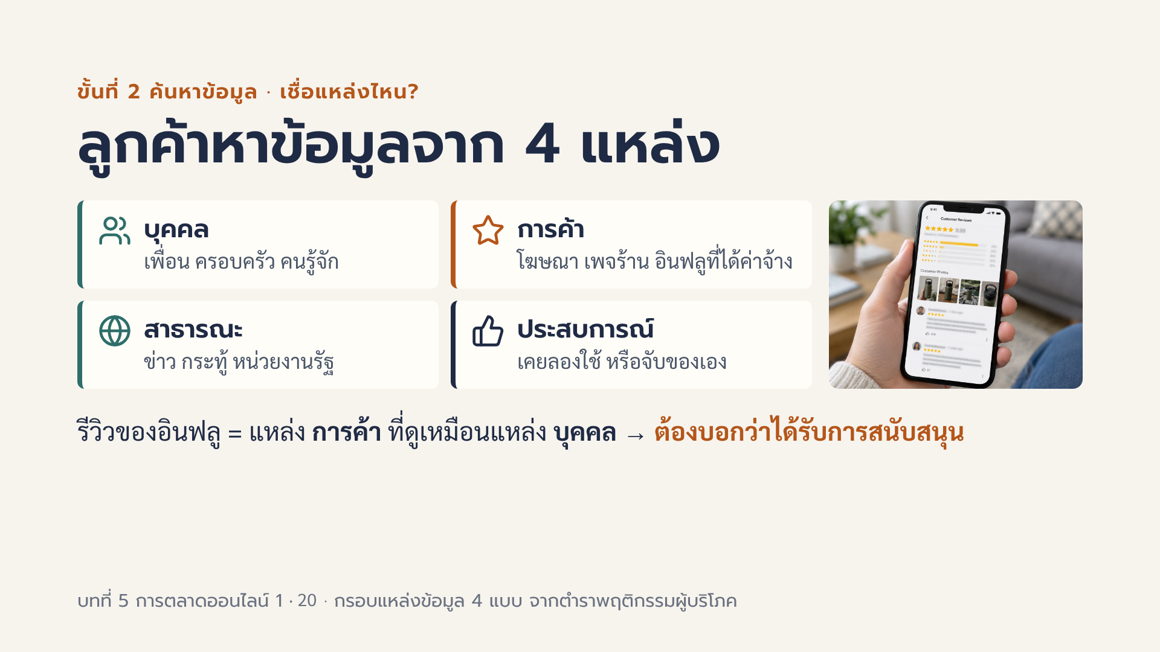
Notes:
ในขั้นค้นหาข้อมูล ลูกค้าใช้สี่แหล่ง แหล่งบุคคล คือเพื่อน ครอบครัว คนรู้จัก คนเชื่อมากเพราะไม่ได้ผลประโยชน์ แหล่งการค้า คือข้อมูลที่ร้านควบคุมได้ เช่น โฆษณา เพจร้าน พนักงานขาย และอินฟลูเอนเซอร์ที่ได้ค่าจ้าง ลูกค้าเห็นมากที่สุด แต่เชื่อน้อยกว่า แหล่งสาธารณะ คือข่าว กระทู้ หรือข้อมูลจากหน่วยงาน ค่อนข้างเป็นกลาง แหล่งประสบการณ์ คือเคยลองใช้ หรือได้จับของเอง เชื่อที่สุด ประเด็นสำคัญ อินฟลูเอนเซอร์ที่ได้ค่าจ้างคือแหล่งการค้า แต่ผู้ชมรู้สึกเหมือนเพื่อนแนะนำ ถ้าไม่บอกว่าได้รับการสนับสนุน ผู้ชมจะเข้าใจผิด นี่จึงเป็นเรื่องจริยธรรม CLO4 ข้อมูลล่าสุด เมื่อ 10 ก.ย. 2569 สคบ. ลงนามบันทึกความร่วมมือกับกลุ่มธุรกิจโฆษณา ขอให้อินฟลูเอนเซอร์และครีเอเตอร์แจ้งวัตถุประสงค์ทางการค้าให้ชัด ครอบคลุมรีวิว ไลฟ์สด ลิงก์แอฟฟิลิเอต และคอนเทนต์ที่สร้างด้วย AI (ข่าวไทยรัฐออนไลน์) กิจกรรม 3 นาที ให้นักศึกษาเปิดมือถือ หารีวิวสินค้าที่เพิ่งซื้อ แล้วบอกว่าอยู่แหล่งไหนในสี่แหล่ง แล้วต่อด้วยเกมรีวิวจริงหรือรีวิวจ้าง ภาพที่ควรใส่: หน้ารีวิวในแอปช้อปปิ้งที่มีรูปจากผู้ซื้อจริงและคะแนนดาว (เบลอชื่อผู้รีวิว) · พรอมต์สร้างภาพ (EN): a smartphone screen showing a product review page with star ratings and customer photos, generic app design, no brand logos · หรือหาจาก: แคปหน้าจอรีวิวจริงจากแอป แล้วเบลอชื่อและรูปโปรไฟล์ ภาพประกอบสร้างด้วย AI (Canva) ใช้เพื่อการสอนเท่านั้น

Slide 21
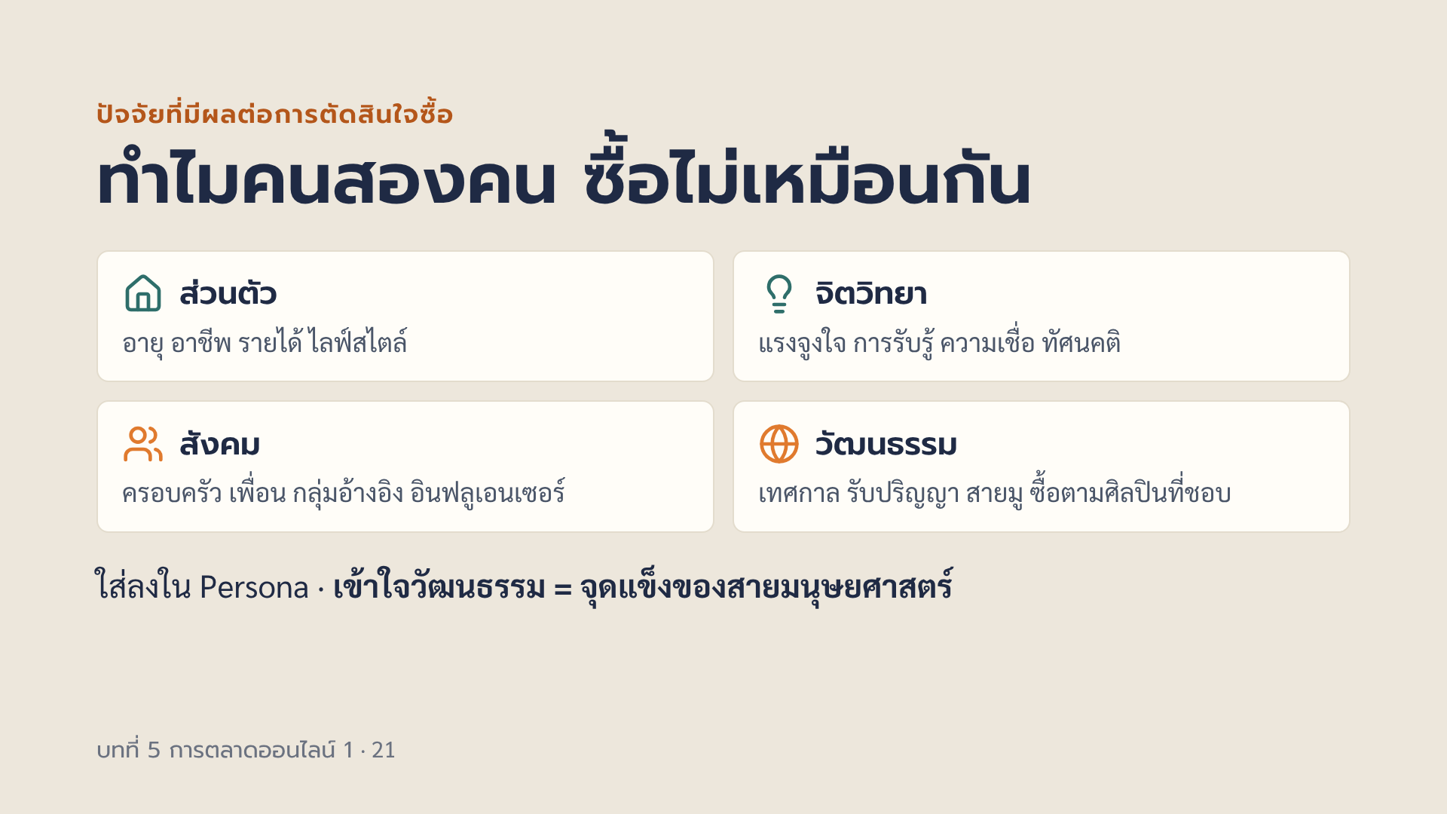
Notes:
ปัจจัยที่มีผลต่อพฤติกรรมผู้บริโภคแบ่งได้สี่กลุ่ม ปัจจัยส่วนตัว เช่นนักศึกษากับคนทำงานมีกำลังซื้อและเวลาต่างกัน ปัจจัยจิตวิทยา เช่นแรงจูงใจ ซื้อเพราะจำเป็นหรือเพราะอยากให้คนอื่นเห็น การรับรู้ว่าแบรนด์นี้ดีหรือไม่ดี ปัจจัยสังคม คนเราซื้อตามคนรอบตัว เพื่อน ครอบครัว และคนที่เราติดตามบนโซเชียล ปัจจัยวัฒนธรรม เช่นช่วงตรุษจีนคนซื้อของไหว้ ช่วงรับปริญญาคนซื้อดอกไม้และของขวัญ ร้านที่เข้าใจเรื่องนี้จะวางแผนโปรโมชันล่วงหน้า ขยายเรื่องวัฒนธรรมด้วยสิ่งที่นักศึกษาเห็นจริง สายมูซื้อเครื่องรางหรือวอลเปเปอร์มงคล แฟนคลับซื้อสินค้าตามศิลปินไทยหรือเกาหลีที่ชอบ ช่วงรับปริญญาคนซื้อช่อดอกไม้ ตุ๊กตา และจ้างช่างภาพ คนที่เรียนภาษา วัฒนธรรม ประวัติศาสตร์ และสื่อ จะอ่านความหมายเบื้องหลังการซื้อแบบนี้ได้ลึกกว่า นี่คือจุดที่สายมนุษยศาสตร์ได้เปรียบ ให้กลับไปดูคอลัมน์ ทำไมถึงซื้อ บนกระดานจากการบ้าน แล้วจัดว่าแต่ละคำตอบอยู่ปัจจัยไหน

Slide 22
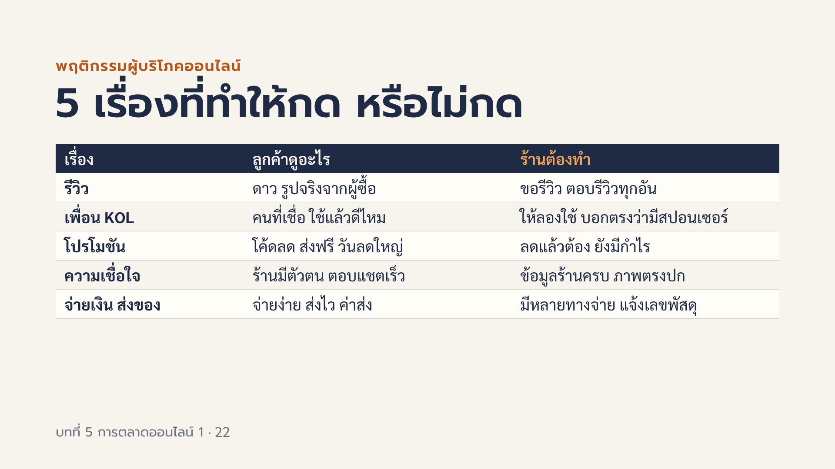
Notes:
บนออนไลน์ลูกค้าจับสินค้าไม่ได้ จึงใช้สัญญาณอื่นแทน รีวิวจากผู้ซื้อจริงเป็นสิ่งที่คนดูก่อนตัดสินใจ ร้านใหม่ที่ยังไม่มีรีวิวต้องหาวิธีให้ได้รีวิวแรก ๆ อย่างซื่อตรง ห้ามซื้อรีวิวหรือรีวิวปลอม ซึ่งเป็นเรื่องจริยธรรม CLO4 ด้วย เพื่อนและ KOL หรือผู้มีอิทธิพลทางความคิด ถ้าจ้างรีวิวต้องบอกผู้ชมตรง ๆ ว่าได้รับการสนับสนุน โปรโมชันดึงคนได้ แต่ต้องคำนวณว่าลดแล้วยังมีกำไรหรือไม่ จะเรียนวิธีคิดต้นทุนและตั้งราคาในบทท้าย ๆ ของวิชา ความเชื่อใจ ร้านต้องมีข้อมูลติดต่อชัด ตอบแชตเร็ว รูปตรงกับของจริง การจ่ายเงินและการส่ง ถ้าขั้นตอนจ่ายยุ่งยากหรือค่าส่งแพง ลูกค้าจะทิ้งตะกร้า ถามนักศึกษาว่าเคยทิ้งตะกร้าเพราะเรื่องไหนมากที่สุด จากนั้นเข้าเกม รีวิวจริงหรือรีวิวจ้าง

Slide 23
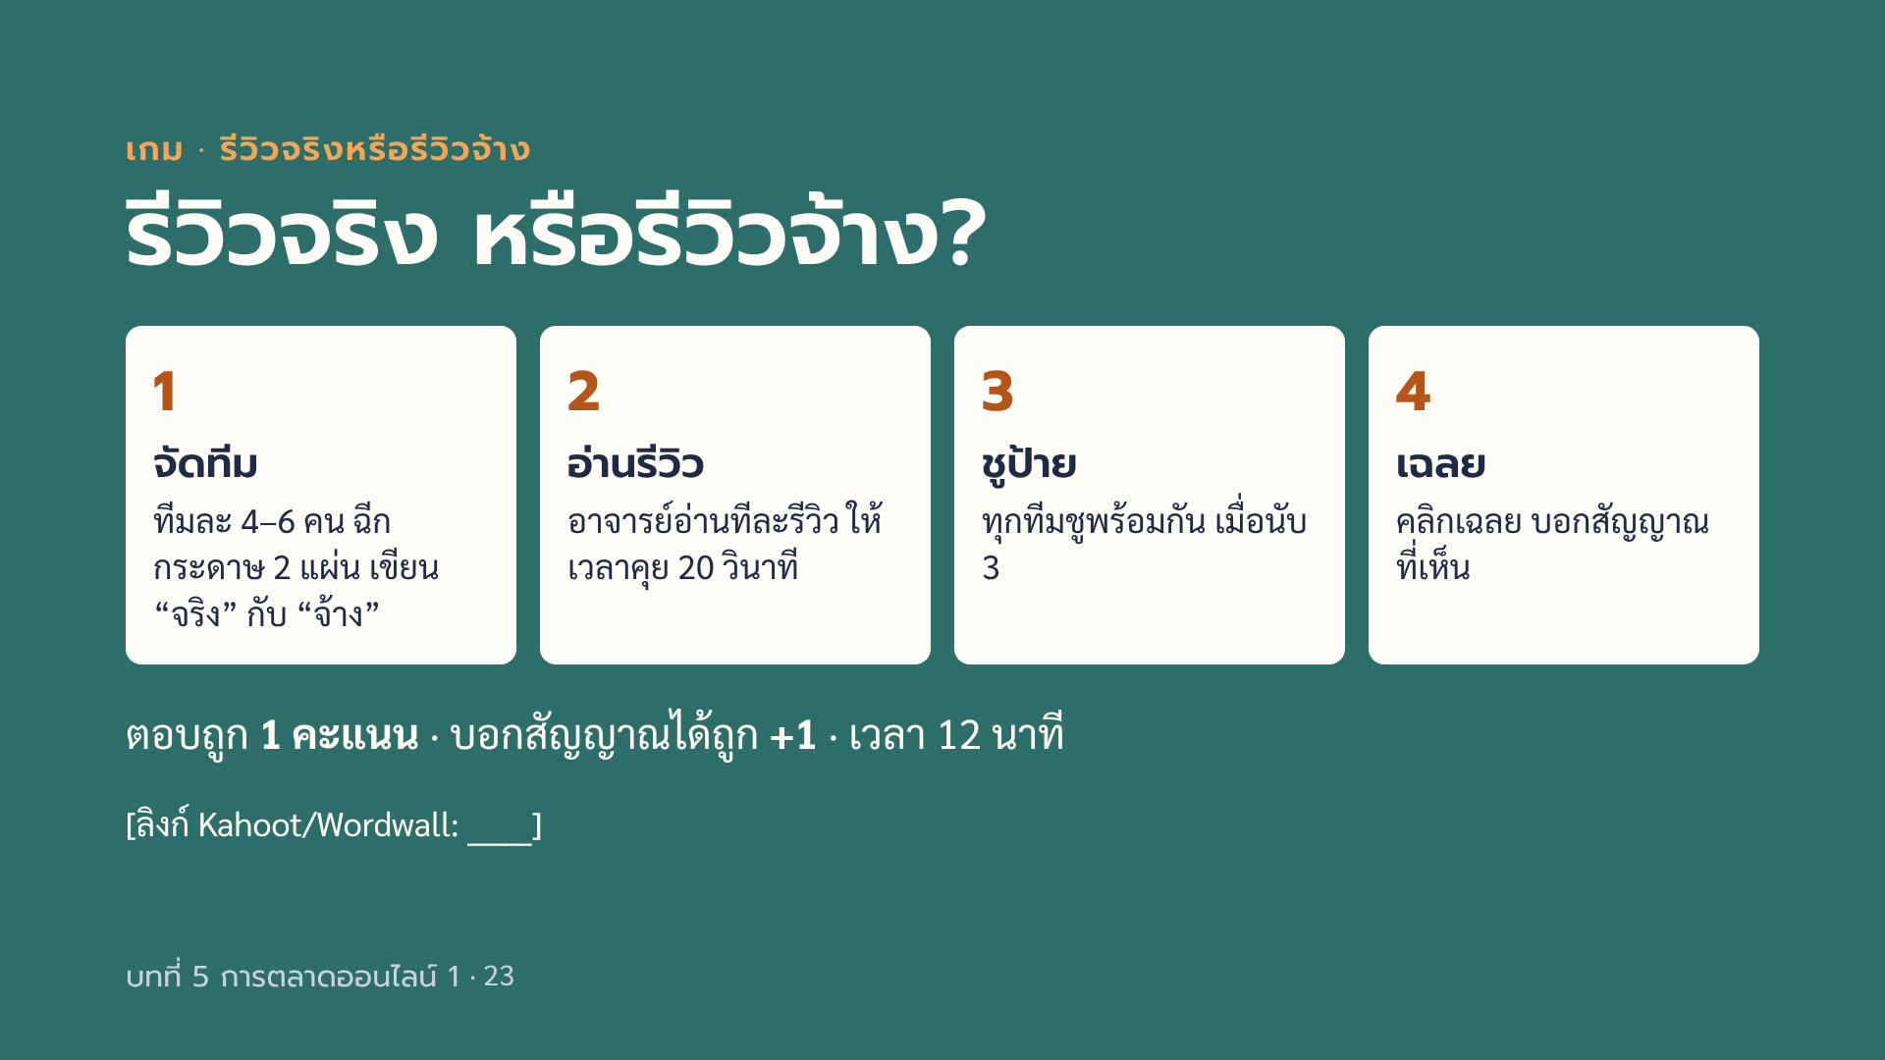
Notes:
เกมนี้ฝึกรู้เท่าทันรีวิว ต่อจากสไลด์แหล่งข้อมูล 4 แบบ วิธีดำเนินเกม ขั้นที่ 1 แบ่งทีม 4–6 คน ให้แต่ละทีมเขียนป้ายกระดาษสองแผ่น จริง กับ จ้าง ใช้เวลา 2 นาที ขั้นที่ 2 เปิดสไลด์คำถาม อ่านรีวิวทีละอัน ให้ทีมคุยกัน 20 วินาที ขั้นที่ 3 นับหนึ่ง สอง สาม ทุกทีมชูป้ายพร้อมกัน ขั้นที่ 4 คลิกให้เฉลยโผล่ ถามทีมที่ตอบถูกว่าเห็นสัญญาณอะไร ถ้าบอกสัญญาณได้ตรงกับเฉลย ได้เพิ่มอีก 1 คะแนน ขั้นที่ 5 สรุป 2 นาที ย้ำว่าเราดูจากสัญญาณ ไม่มีใครรู้แน่ร้อยเปอร์เซ็นต์ คำว่า จ้าง ในเกมนี้หมายถึงรีวิวที่มีผลประโยชน์ทางการค้า ซึ่งไม่ผิดถ้าบอกตรง ๆ แต่ผิดจริยธรรมถ้าซ่อน หรือเป็นรีวิวปลอม รางวัล คะแนนมีส่วนร่วม ถ้าจะเล่นออนไลน์ภายหลัง ทำชุดคำถามใน Kahoot หรือ Wordwall แล้วเติมลิงก์บนสไลด์

Slide 24
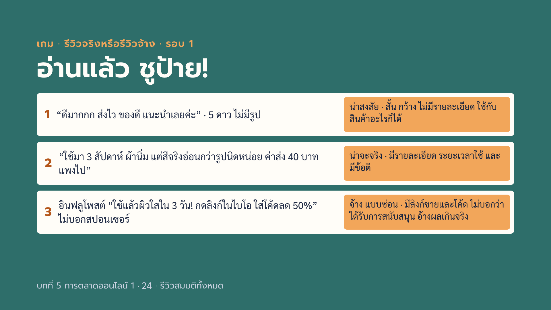
Notes:
อ่านรีวิวทีละข้อ ให้ทีมชูป้าย แล้วคลิกเฉลย ข้อ 1 คำตอบ น่าสงสัย สัญญาณคือข้อความสั้น กว้าง ใช้ได้กับทุกสินค้า ไม่มีรูป อาจเป็นรีวิวปั่นหรือรีวิวแลกของ แต่ก็อาจเป็นลูกค้าจริงที่ขี้เกียจเขียน ให้ดูประกอบกับรีวิวอื่นของบัญชีเดียวกัน ข้อ 2 คำตอบ น่าจะจริง เพราะบอกระยะเวลาใช้ บอกรายละเอียดที่ตรวจได้ และมีข้อติ รีวิวจ้างมักไม่ติเลย ข้อ 3 คำตอบ จ้างแบบซ่อน มีลิงก์ขายและโค้ดส่วนลด แปลว่าได้ผลประโยชน์จากยอดขาย แต่ไม่บอกผู้ชม และอ้างผลลัพธ์เกินจริง เช่น ผิวใสในสามวัน ซึ่งเสี่ยงผิดกฎหมายโฆษณาเกินจริงด้วย ถามห้องว่าถ้าอินฟลูคนนี้เขียนว่า ได้รับการสนับสนุนจากแบรนด์ จะเปลี่ยนคำตอบไหม คำถามสำรอง 1 รีวิวที่แนบรูปสินค้าสวยเหมือนรูปโฆษณาทุกมุม 2 บัญชีที่รีวิว 5 ดาวร้านเดียวกันทุกเดือน 3 รีวิวที่บอกว่า ได้ของฟรีมาลอง แต่เขียนข้อเสียด้วย 4 คลิปไลฟ์ที่บอกว่า เหลือ 3 ชิ้นสุดท้าย ทุกวัน 5 รีวิวภาษาแปลก ๆ เหมือนแปลด้วยเครื่อง ในร้านที่ลูกค้าเป็นคนไทย

Slide 25
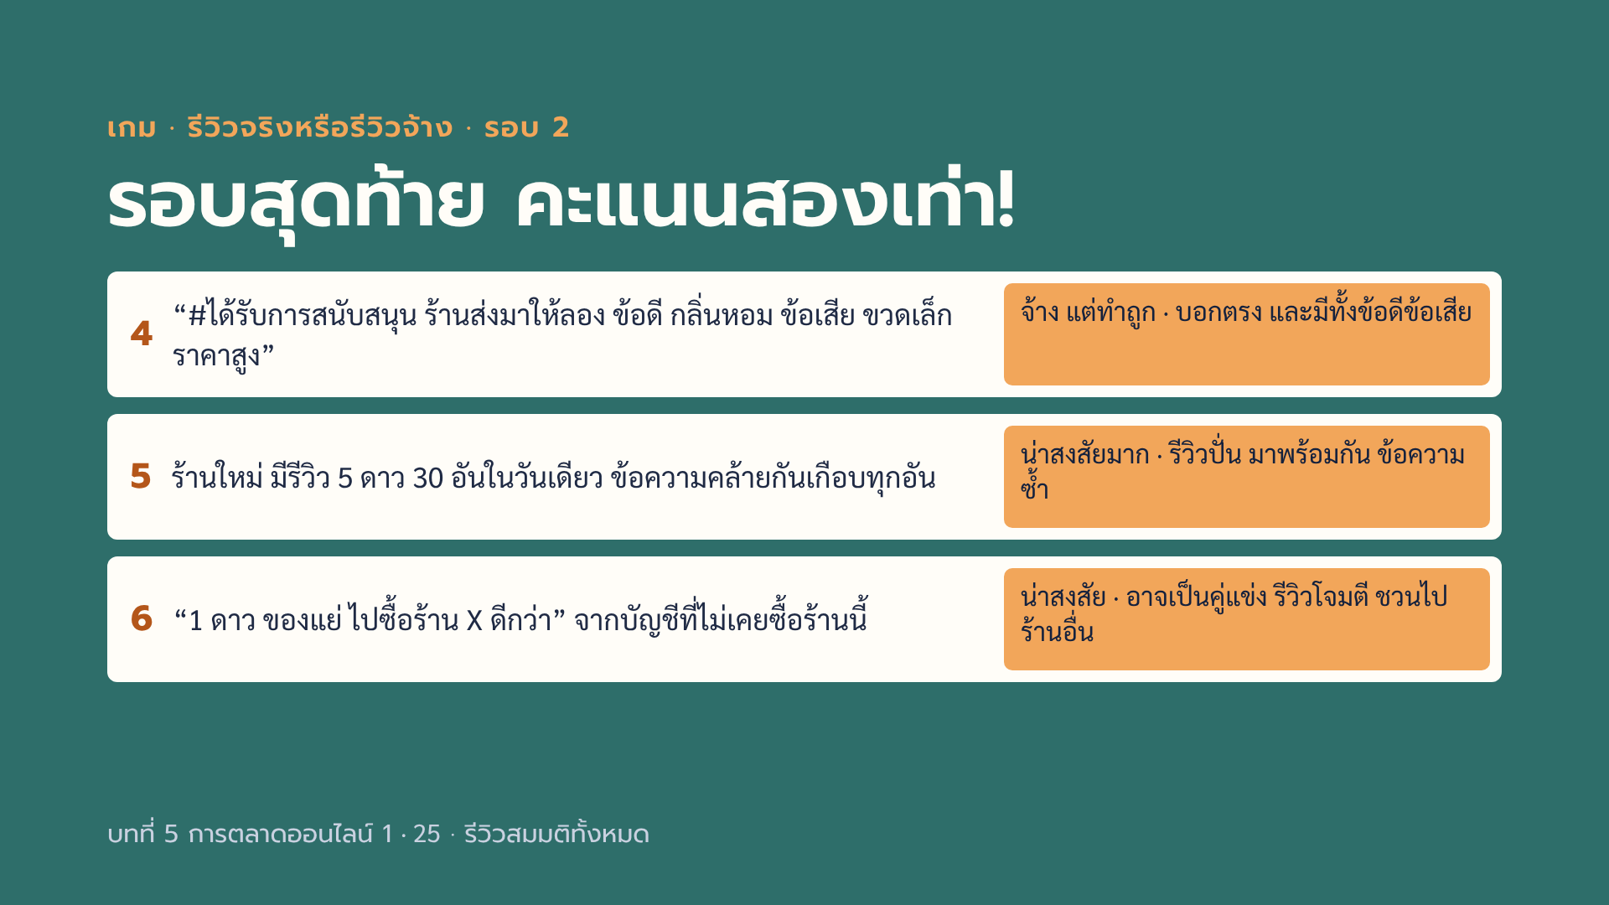
Notes:
รอบนี้คะแนนสองเท่า เพื่อให้ทีมที่ตามหลังมีลุ้น ข้อ 4 คำตอบ จ้าง แต่ทำถูก บอกตรงตั้งแต่ต้นว่าได้รับการสนับสนุน และให้ข้อมูลทั้งข้อดีข้อเสีย ผู้ชมตัดสินใจเองได้ นี่คือแบบที่ร้านของนักศึกษาควรทำเวลาส่งของให้คนรีวิว ข้อ 5 คำตอบ น่าสงสัยมาก ร้านใหม่ได้รีวิวดีจำนวนมากในวันเดียว และข้อความคล้ายกัน เป็นสัญญาณของการปั่นรีวิว ข้อ 6 คำตอบ น่าสงสัย รีวิวแย่ที่ไม่มีรายละเอียด แต่ชวนไปร้านอื่น อาจเป็นคู่แข่งโจมตี รีวิวปลอมทั้งด้านดีและด้านร้ายเป็นเรื่องผิดจริยธรรม CLO4 สรุปท้ายเกม สัญญาณรีวิวจ้างหรือปลอม คือ สั้นกว้างไม่มีรายละเอียด มาพร้อมกันจำนวนมาก ข้อความซ้ำ มีลิงก์ขายแต่ไม่บอกสปอนเซอร์ อ้างผลเกินจริง และชวนไปร้านอื่น ร้านเราควรทำตรงข้าม คือขอรีวิวจากลูกค้าจริง และบอกตรงทุกครั้งที่ให้ของไปรีวิว คำถามสำรอง 1 ร้านแจกส่วนลดให้คนที่รีวิว 5 ดาวเท่านั้น ถูกไหม 2 ร้านตอบรีวิวแย่ทุกอันอย่างสุภาพ ดีหรือไม่ดี 3 ใช้ AI เขียนรีวิวให้ร้านตัวเอง ต้องบอกไหม

Slide 26
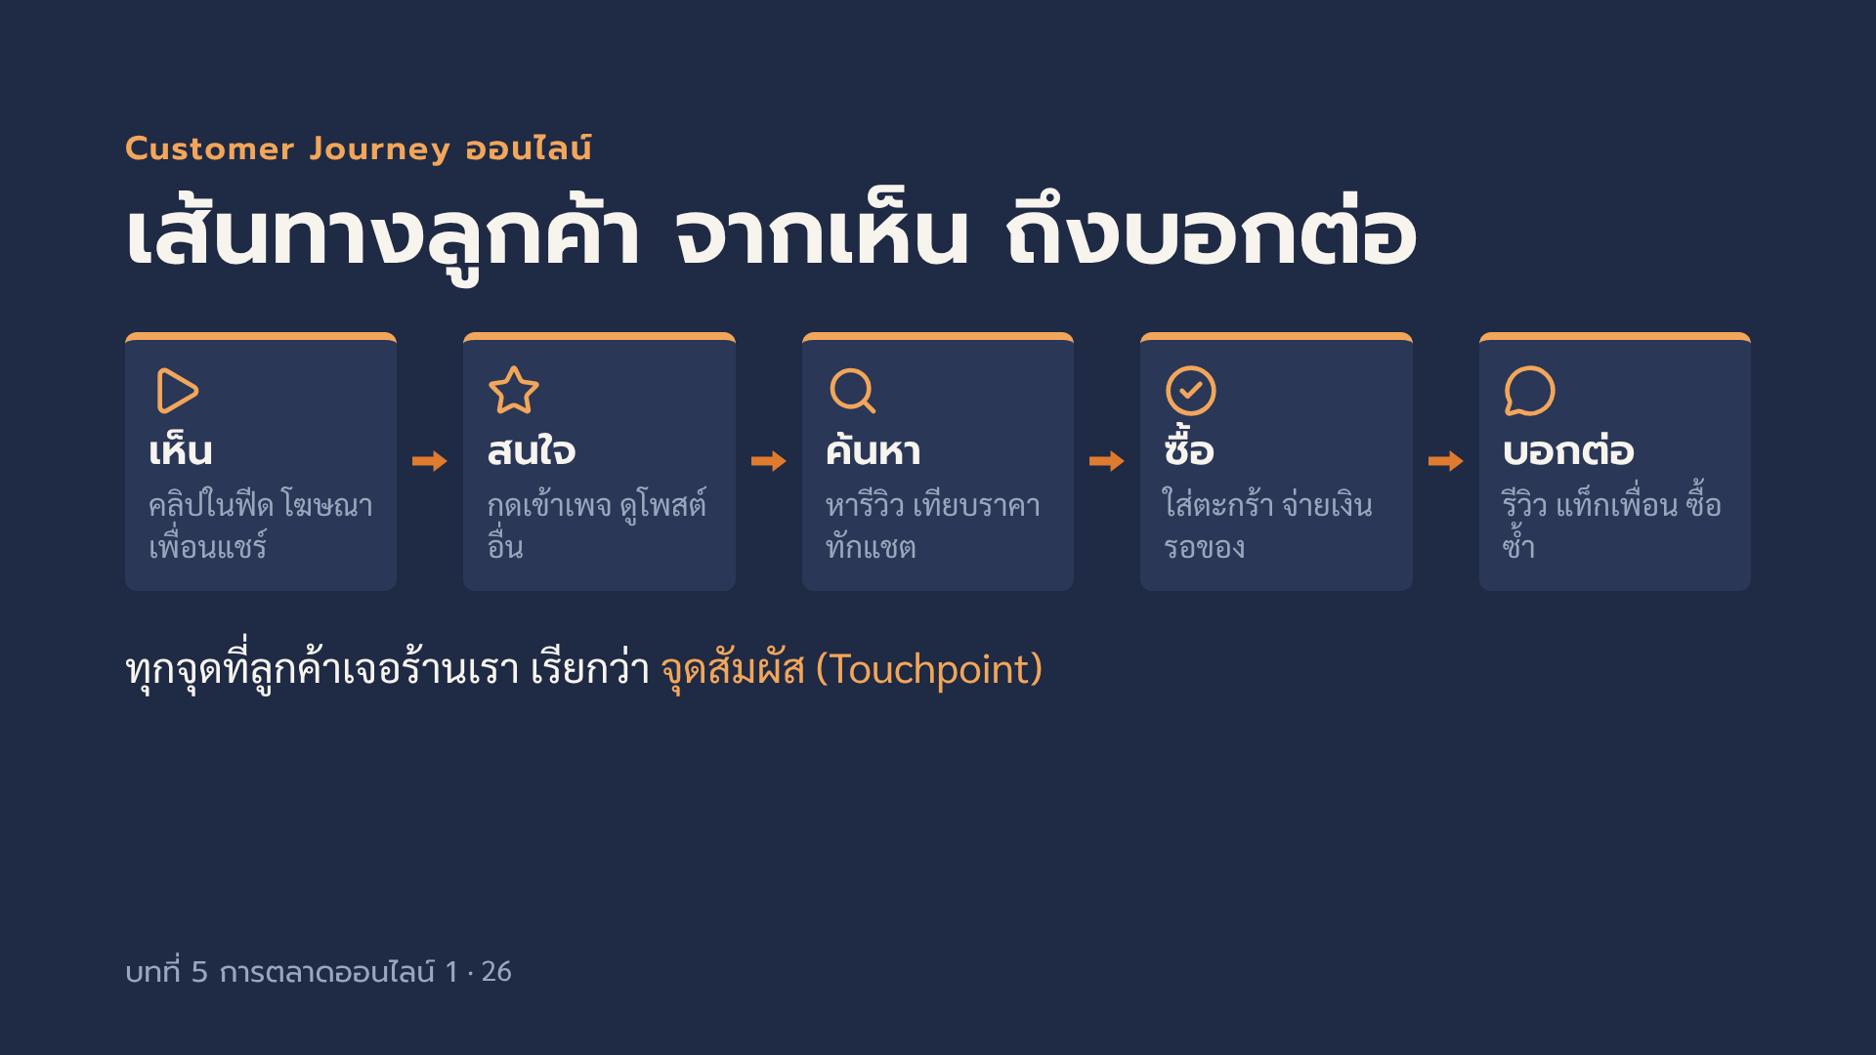
Notes:
Customer Journey คือเส้นทางที่ลูกค้าเดินตั้งแต่ยังไม่รู้จักเรา จนซื้อและบอกต่อ ใกล้เคียงกับห้าขั้นการตัดสินใจซื้อ แต่มองจากฝั่งร้านว่าลูกค้าเจอเราที่ไหนบ้าง จุดที่ลูกค้าเจอร้านเรียกว่าจุดสัมผัส เช่น คลิป TikTok โพสต์ในเพจ แชต หน้าร้านในแอปช้อปปิ้ง กล่องพัสดุ ข้อความขอบคุณหลังซื้อ ขั้นสุดท้ายบอกต่อสำคัญมากบนออนไลน์ เพราะรีวิวของลูกค้าคนหนึ่งจะกลายเป็นจุดเห็นของลูกค้าคนต่อไป เส้นทางจึงวนเป็นวงกลม ชี้กลับไปคอลัมน์ เห็นจากไหน บนกระดาน ว่าทั้งหมดคือจุดสัมผัสในขั้น เห็น

Slide 27
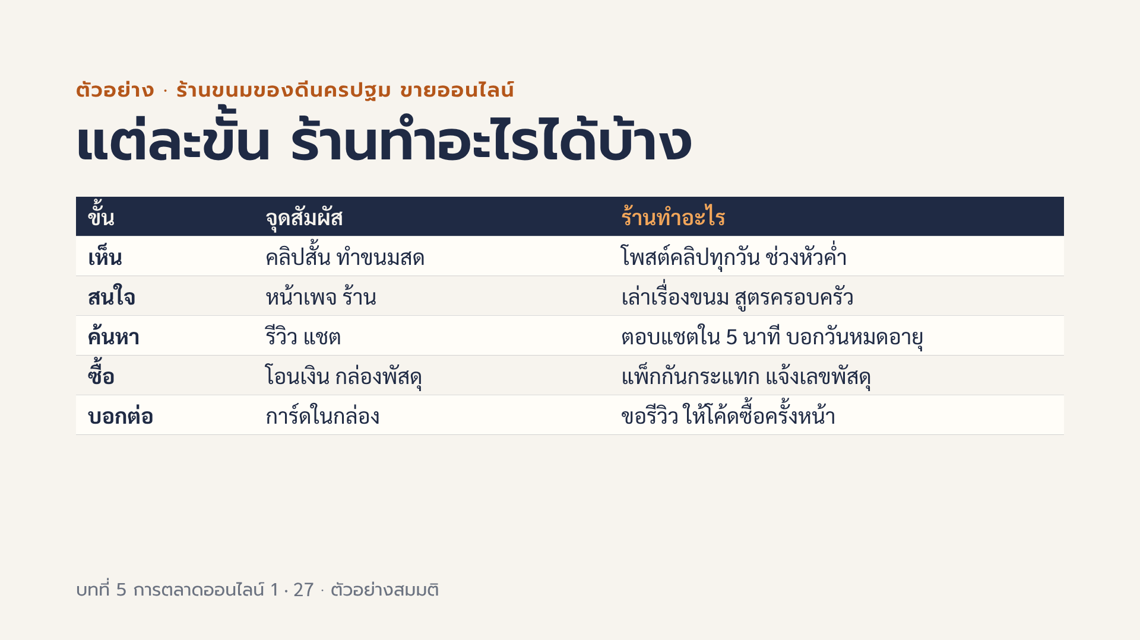
Notes:
ตัวอย่างสมมติของร้านขนมในนครปฐมที่ขายออนไลน์ ให้นักศึกษาเห็นวิธีวาด Customer Journey แบบตาราง แถวคือขั้น คอลัมน์คือจุดสัมผัส และสิ่งที่ร้านทำในจุดนั้น ซึ่งเป็นรูปแบบเดียวกับที่ต้องทำในใบงาน สังเกตว่ากล่องพัสดุและการ์ดในกล่องก็เป็นจุดสัมผัส แม้จะไม่ใช่ออนไลน์ เพราะเป็นจุดที่ลูกค้าเจอแบรนด์ ชวนคิด ถ้าร้านนี้ขายดีในขั้นเห็น มีคนดูคลิปเยอะ แต่ยอดขายน้อย ปัญหาน่าจะอยู่ขั้นไหน คำตอบที่เป็นไปได้ ขั้นค้นหา เช่นไม่มีรีวิว หรือตอบแชตช้า หรือขั้นซื้อ เช่นค่าส่งแพง การวาด Journey ช่วยหาจุดรั่วแบบนี้ได้ อาจารย์อาจยกตัวอย่างขนมขึ้นชื่อของนครปฐมที่นักศึกษารู้จัก

Slide 28
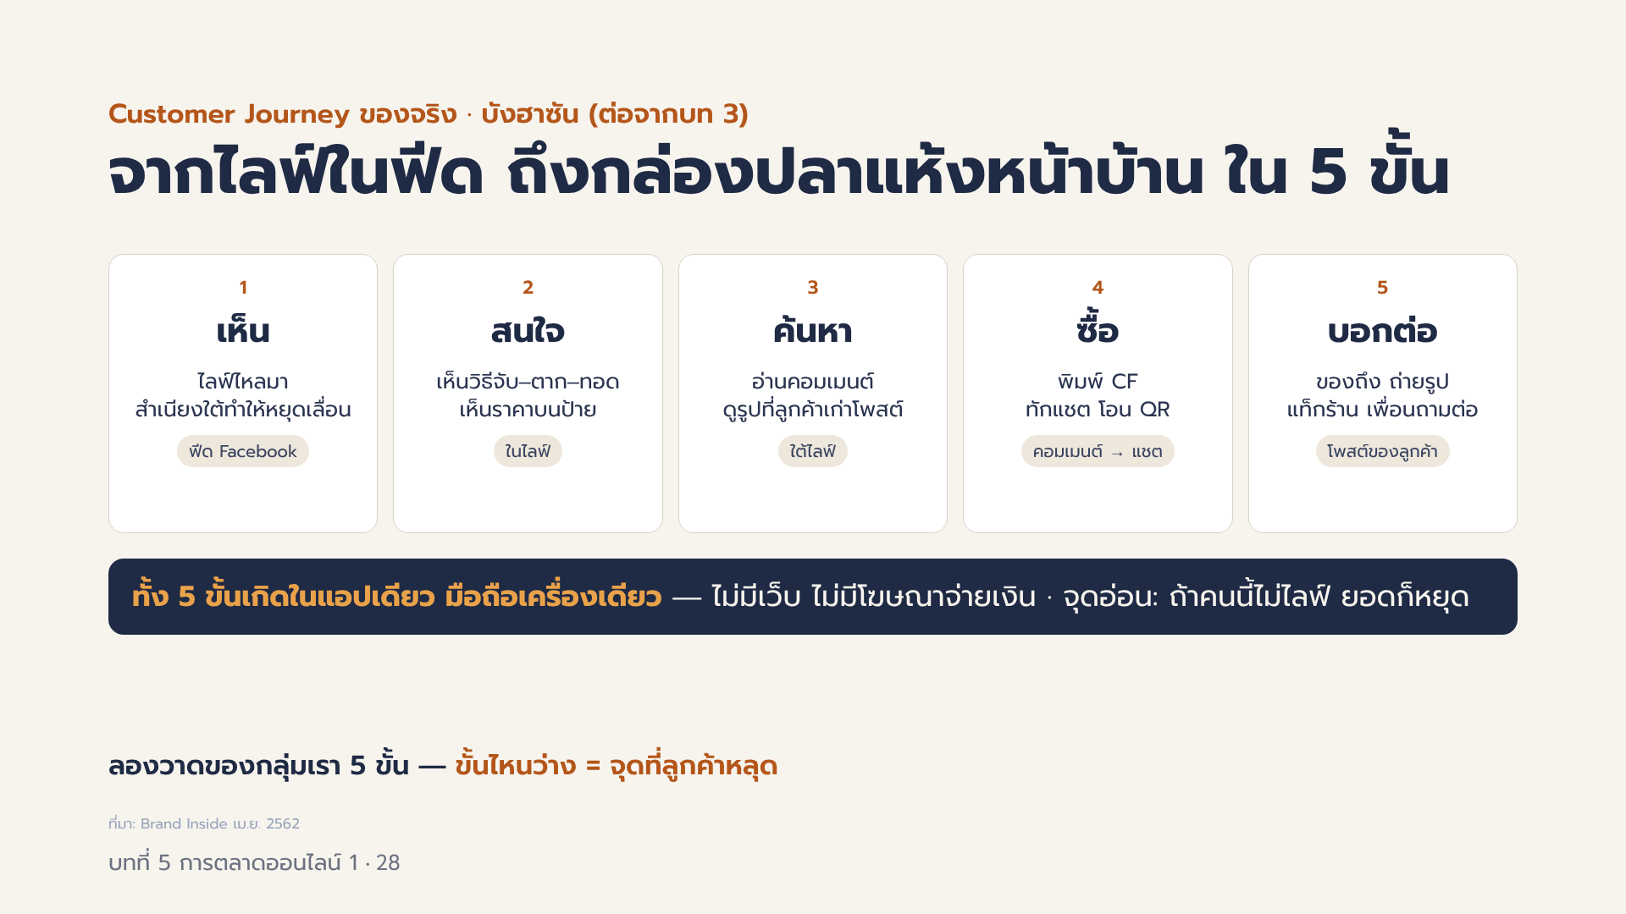
Notes:
Customer Journey ของจริง ต่อจากเคสบังฮาซันในบท 3 (Brand Inside เม.ย. 2562) เดินตามลูกค้า 1 คนใน 5 ขั้น: เห็นไลฟ์ไหลมาในฟีด Facebook → สนใจเพราะเห็นวิธีจับ-ตาก-ทอดและราคาบนป้าย → ค้นหาจากคอมเมนต์ใต้ไลฟ์และรูปที่ลูกค้าเก่าโพสต์ (แหล่งข้อมูลแบบบุคคล/ประสบการณ์ ไม่ใช่แบบการค้า) → ซื้อด้วยการพิมพ์ CF ทักแชต โอนพร้อมเพย์ → บอกต่อด้วยการโพสต์รูปของที่ได้ ชี้ให้เห็นว่าทั้ง 5 ขั้นเกิดในแอปเดียว ไม่มีเว็บไซต์ ไม่มีโฆษณาจ่ายเงิน จุดอ่อนคือพึ่งคนไลฟ์คนเดียว ให้กลุ่มเทียบกับตารางร้านขนมในหน้าก่อน แล้ววาดของตัวเองด้วย 5 ขั้นเดียวกัน ขั้นที่ยังว่างคือจุดที่ลูกค้าหลุด ภาพประกอบ: แผงทุเรียนรับสแกนจ่าย (Wikimedia Commons, PattayaPatrol, CC BY-SA 4.0)

Slide 29
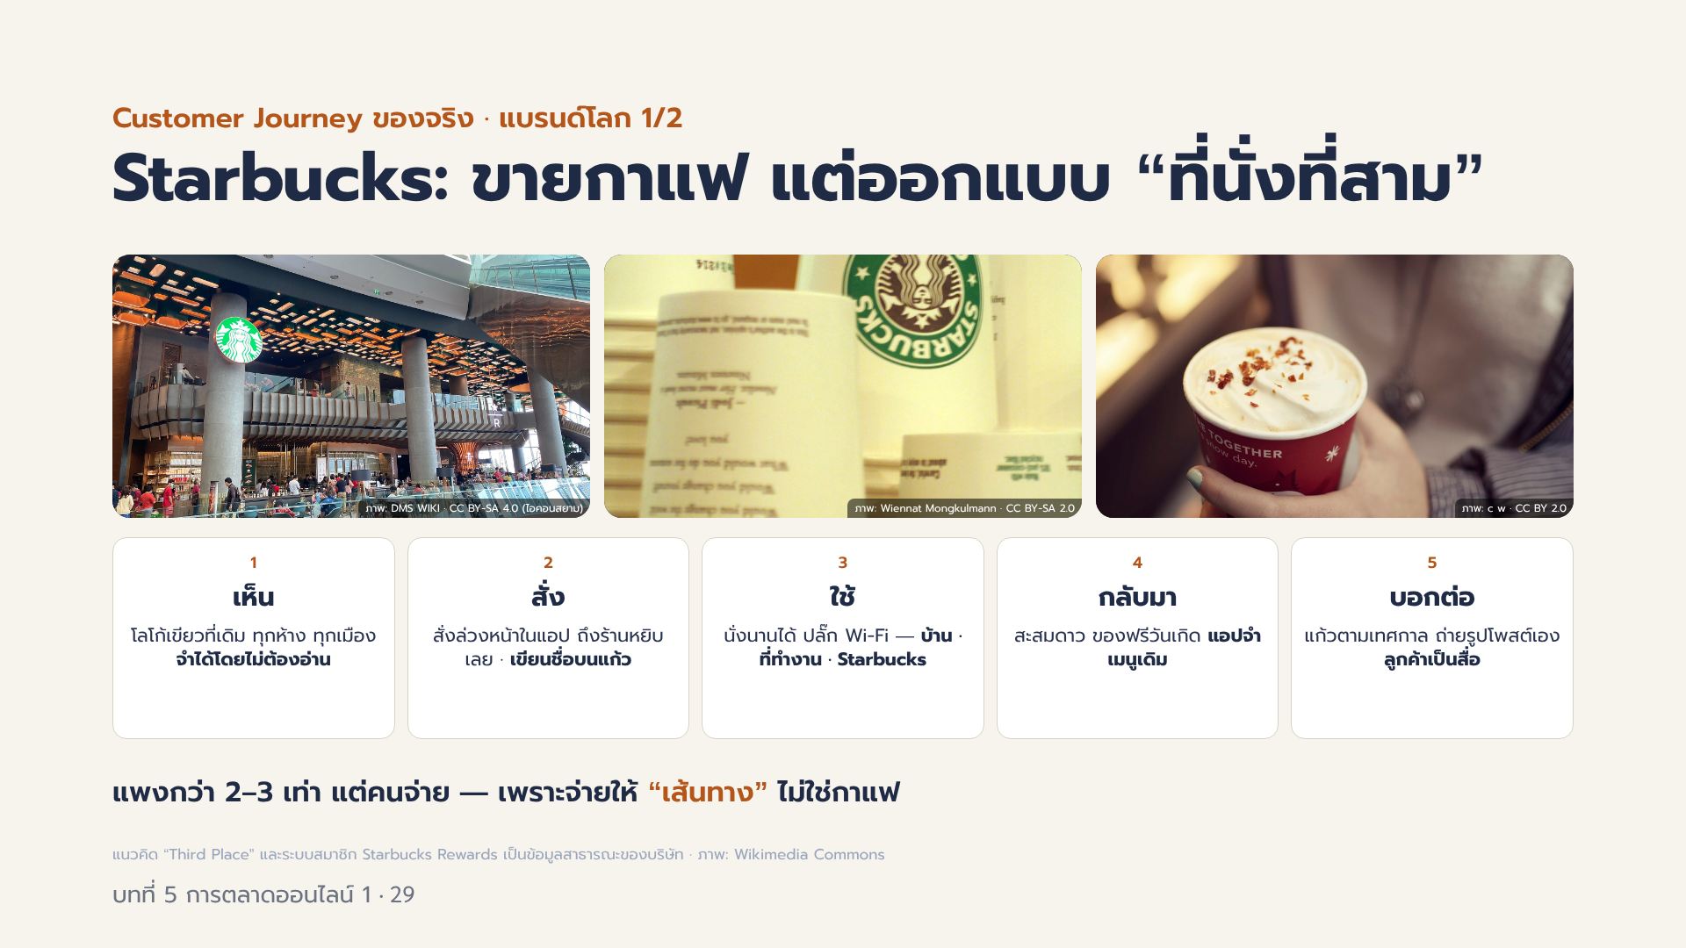
Notes:
Customer Journey ของ Starbucks (แบรนด์โลก 1/2) อธิบายว่า Starbucks ไม่ได้ขายกาแฟอย่างเดียว แต่ออกแบบ “ที่นั่งที่สาม” (Third Place) ระหว่างบ้านกับที่ทำงาน ตามแนวคิดที่บริษัทใช้สื่อสารมาตลอด 5 ขั้น: เห็น (โลโก้เขียวที่เดิมทุกห้าง จำได้โดยไม่ต้องอ่าน) สั่ง (สั่งล่วงหน้าในแอป Mobile Order เขียนชื่อบนแก้ว ทำให้รู้สึกเป็นส่วนตัว) ใช้ (นั่งนานได้ มีปลั๊ก Wi-Fi) กลับมา (Starbucks Rewards สะสมดาว ของฟรีวันเกิด แอปจำเมนูเดิม) บอกต่อ (แก้วตามเทศกาล ลูกค้าถ่ายรูปโพสต์เอง) ประเด็นสอน: ราคาแพงกว่าร้านทั่วไป 2–3 เท่าแต่คนยอมจ่ายเพราะจ่ายให้ทั้งเส้นทาง ไม่ใช่แก้วกาแฟ ให้นักศึกษาเทียบกับ Positioning Map กาแฟในหน้า 15 ที่ Starbucks อยู่มุมแพง-นั่งนาน ภาพ: Wikimedia Commons (สาขาไอคอนสยาม แก้วเขียนชื่อ แก้วเทศกาล)

Slide 30
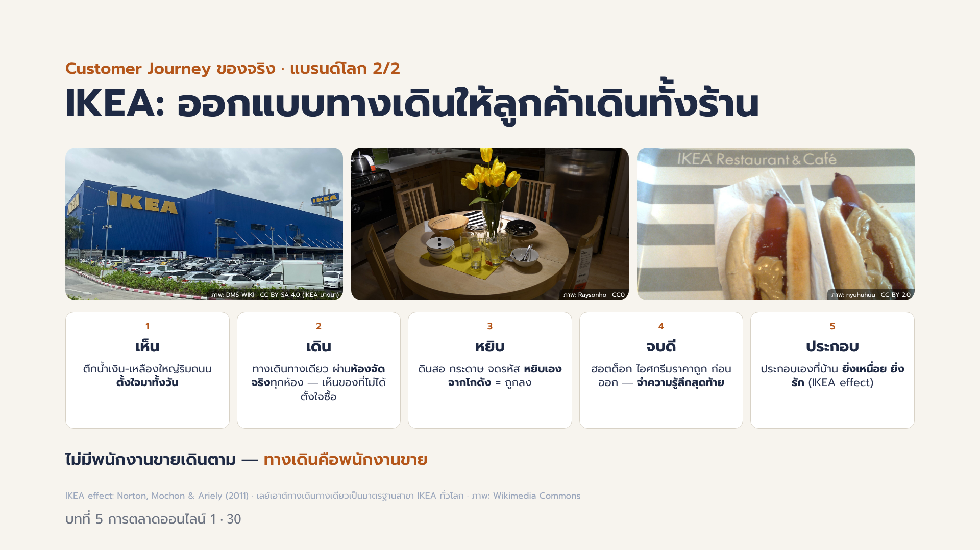
Notes:
Customer Journey ของ IKEA (แบรนด์โลก 2/2) ใช้ควบกับคลิป “ตัวอย่าง Customer Journey ของ IKEA” ในแท็บวิดีโอ 5 ขั้น: เห็น (ตึกน้ำเงิน-เหลืองขนาดใหญ่ ลูกค้าตั้งใจมาใช้เวลาทั้งวัน) เดิน (ทางเดินทางเดียวผ่านห้องจัดจริงทุกห้อง ทำให้เห็นสินค้าที่ไม่ได้ตั้งใจซื้อ เป็นเลย์เอาต์มาตรฐานสาขา IKEA ทั่วโลก) หยิบ (ดินสอ กระดาษ จดรหัส หยิบเองจากโกดังชั้นล่าง จึงขายถูกลงได้) จบดี (ฮอตด็อก ไอศกรีมราคาถูกก่อนออกจากร้าน ใช้หลัก peak-end คนจำความรู้สึกสุดท้าย) ประกอบ (ประกอบเองที่บ้าน ยิ่งลงแรงยิ่งผูกพัน งานวิจัย IKEA effect ของ Norton, Mochon และ Ariely ปี 2011) ประเด็นสอน: IKEA ไม่มีพนักงานขายเดินตาม เพราะทางเดินทำหน้าที่ขายแทน เป็น Journey ออฟไลน์ที่ออกแบบทุกขั้น เทียบกับ Journey ออนไลน์ของบังฮาซันที่เกิดในแอปเดียว และ Starbucks ที่ออกแบบประสบการณ์การนั่ง ภาพ: Wikimedia Commons (IKEA บางนา ห้องตัวอย่าง ฮอตด็อก)

Slide 31
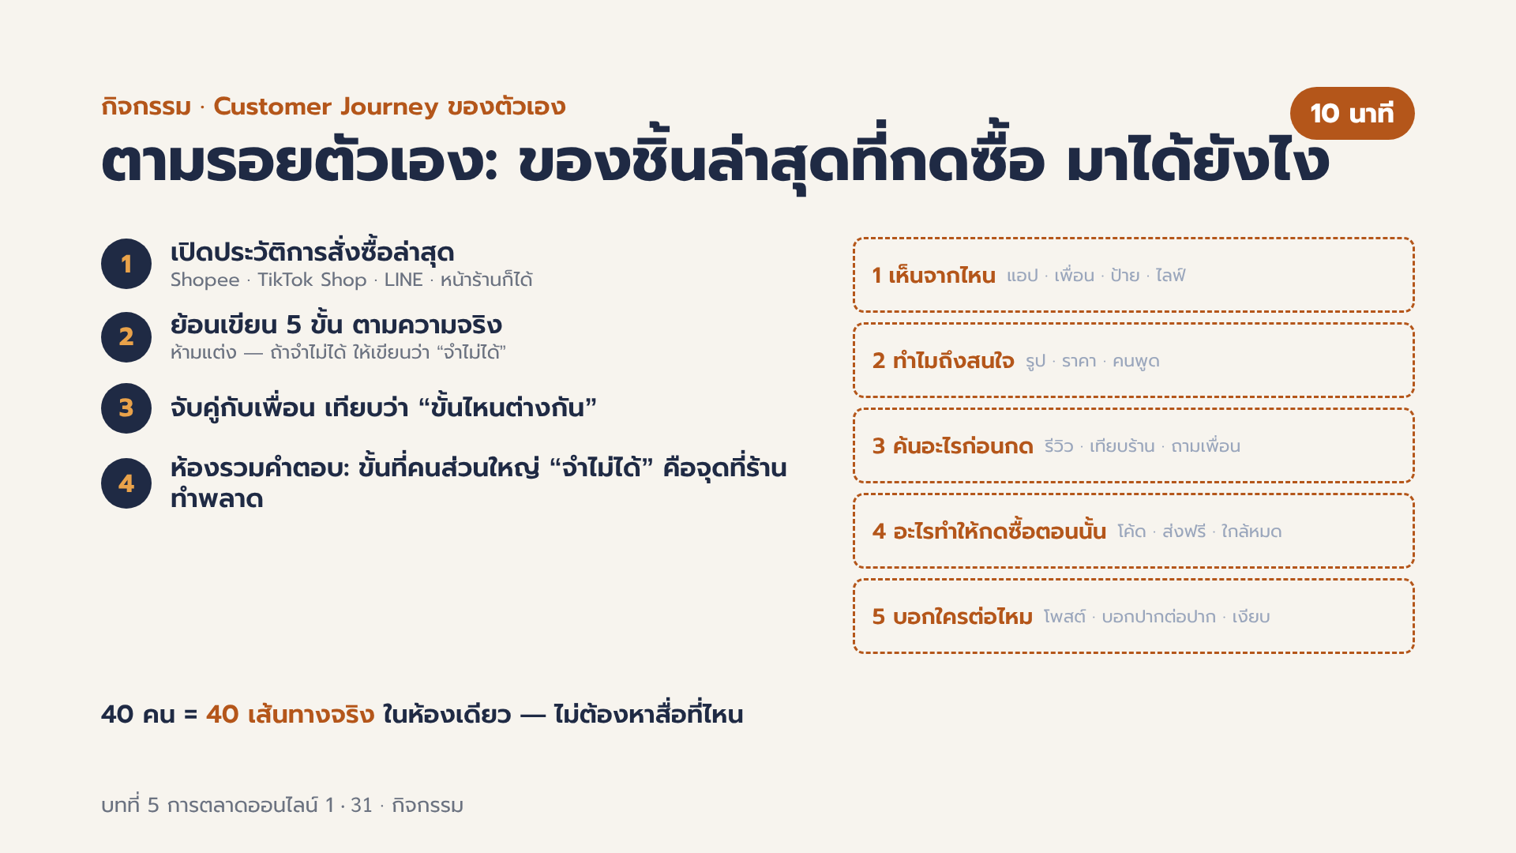
Notes:
กิจกรรม 10 นาที “ตามรอยตัวเอง” ต่อจาก Customer Journey ของบังฮาซัน ให้นักศึกษาเปิดประวัติการสั่งซื้อล่าสุดของตัวเอง (Shopee TikTok Shop LINE หรือซื้อหน้าร้านก็ได้) แล้วเขียนย้อน 5 ขั้นตามความจริง: เห็นจากไหน ทำไมสนใจ ค้นอะไรก่อนกด อะไรทำให้กดซื้อตอนนั้น บอกใครต่อไหม กติกาคือห้ามแต่ง ถ้าจำไม่ได้ให้เขียนว่าจำไม่ได้ จากนั้นจับคู่เทียบกับเพื่อนว่าขั้นไหนต่างกัน แล้วอาจารย์รวมคำตอบบนกระดาน ประเด็นสอน: ขั้นที่คนส่วนใหญ่ “จำไม่ได้” (มักเป็นขั้นเห็นหรือขั้นบอกต่อ) คือจุดที่ร้านไม่ได้ออกแบบ Touchpoint ไว้ และห้อง 40 คนคือข้อมูลจริง 40 เส้นทางที่ใช้วิเคราะห์ได้ทันที ต่อเนื่องไปหน้าถัดไป “อย่าเดา ไปตามลูกค้า” และใช้ในใบงานท้ายคาบ

Slide 32
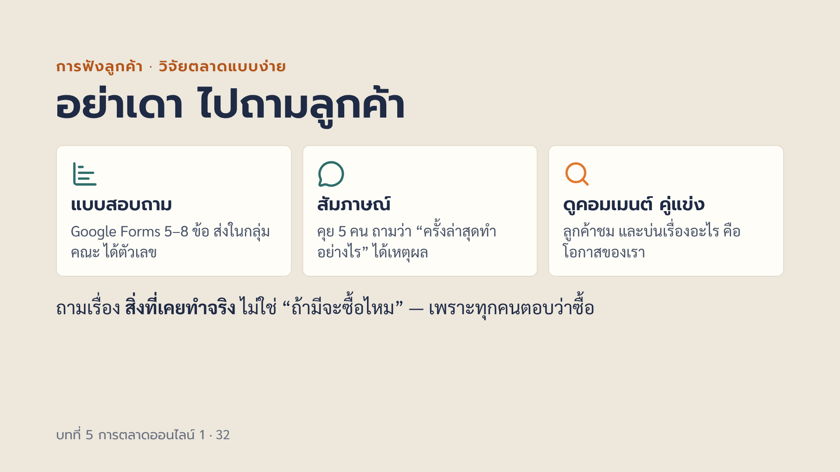
Notes:
Persona และ Customer Journey ที่ดีต้องมาจากข้อมูลจริง วิธีง่ายที่นักศึกษาทำได้ทันทีมีสามวิธี แบบสอบถามด้วย Google Forms ฟรี ส่งในกลุ่ม LINE ของคณะ ได้ข้อมูลเป็นตัวเลข เช่นกี่เปอร์เซ็นต์ซื้อผ่าน TikTok แต่ต้องระวังว่าคนตอบอาจไม่ใช่กลุ่มเป้าหมาย สัมภาษณ์ห้าคนที่เป็นกลุ่มเป้าหมาย ได้เหตุผลลึกกว่า ดูคอมเมนต์และรีวิวของคู่แข่ง เป็นข้อมูลฟรีที่ลูกค้าเขียนไว้แล้ว เรื่องที่ลูกค้าบ่นซ้ำ ๆ คือโอกาสของเรา หลักการตั้งคำถาม ถามสิ่งที่ลูกค้าเคยทำจริง เช่น ครั้งล่าสุดที่ซื้อขนมฝากซื้อที่ไหน จ่ายเท่าไร ไม่ถามว่าถ้ามีร้านแบบนี้จะซื้อไหม เพราะคนมักตอบเอาใจ เรื่องจริยธรรม บอกผู้ตอบว่าเก็บข้อมูลไปทำอะไร และไม่เปิดเผยข้อมูลส่วนตัว

Slide 33
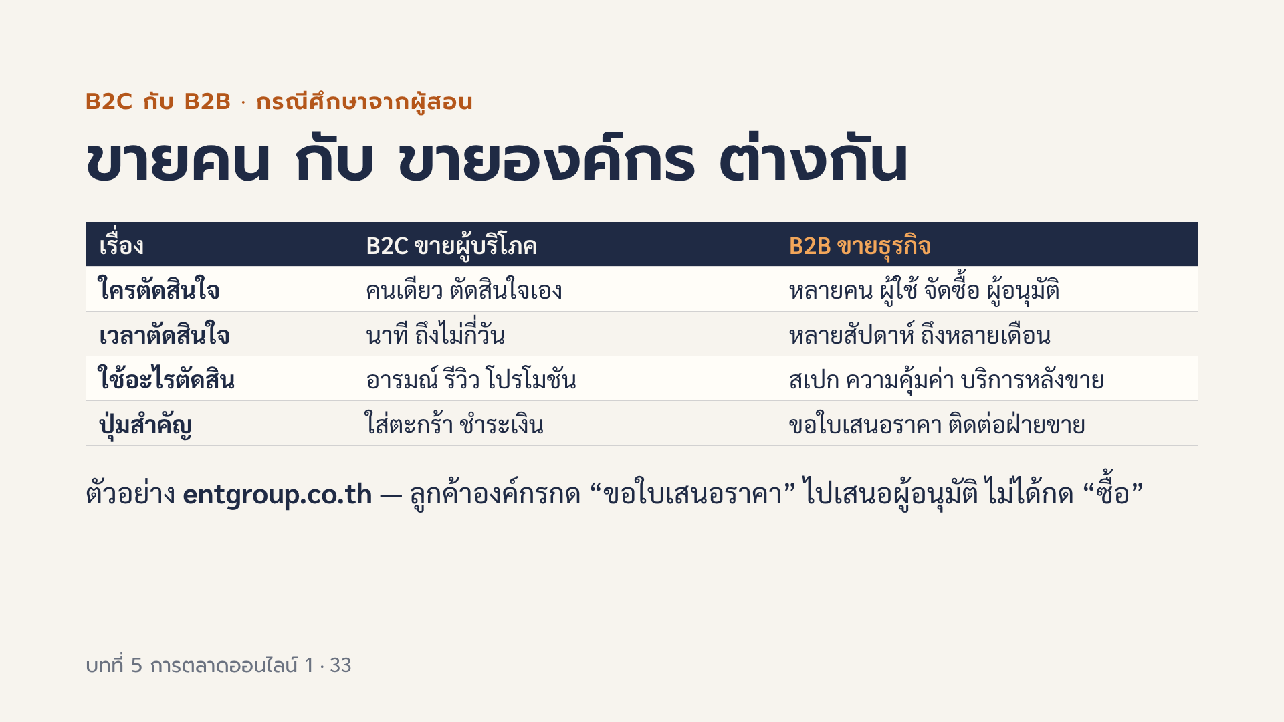
Notes:
ศัพท์ B2C ย่อจาก Business to Consumer คือธุรกิจขายให้ผู้บริโภคโดยตรง เช่น ร้านขนม ร้านเสื้อผ้า B2B ย่อจาก Business to Business คือขายให้ธุรกิจหรือองค์กรอื่น เช่น บริษัทที่ขายจอสัมผัสให้โรงพยาบาลหรือโรงงาน ใน B2B คนที่ใช้สินค้า คนจัดซื้อ และคนอนุมัติเงิน มักเป็นคนละคน ระยะเวลาตัดสินใจยาวกว่า และใช้เหตุผลมากกว่าอารมณ์ ข้อมูลบนเว็บไซต์จึงต้องละเอียดและน่าเชื่อถือ กรณีศึกษาจากผู้สอน [อาจารย์เล่าจากประสบการณ์จริง] บริษัท อีเอ็นที กรุ๊ป จำกัด ก่อตั้งปี 2558 ขายฮาร์ดแวร์อุตสาหกรรม เช่น จอสัมผัส ตู้คีออสก์ ป้ายดิจิทัล มากกว่า 400 รายการ และซอฟต์แวร์บนคลาวด์ เว็บไซต์ entgroup.co.th เป็นช่องทางหาลูกค้า ลูกค้าองค์กรค้นหาเจอ ดูสเปก ส่งคำขอใบเสนอราคาผ่านเว็บไซต์ และบริษัทส่งใบเสนอราคาจากในระบบ ประเด็นชวนเล่า ลูกค้าค้นหาด้วยคำแบบไหน ทำไมทำระบบขอใบเสนอราคาบนเว็บแทนให้โทรมา และบทบาทของตัวแทนจำหน่าย ห้ามระบุราคาสินค้าของบริษัท มุมที่ใกล้ตัวนักศึกษา งานแปลหรือรับทำคอนเทนต์ให้บริษัท ก็เป็นการขายแบบ B2B เหมือนกัน ถามนักศึกษาว่าธุรกิจของกลุ่มเป็น B2C หรือ B2B หรือทั้งสองแบบ

Slide 34
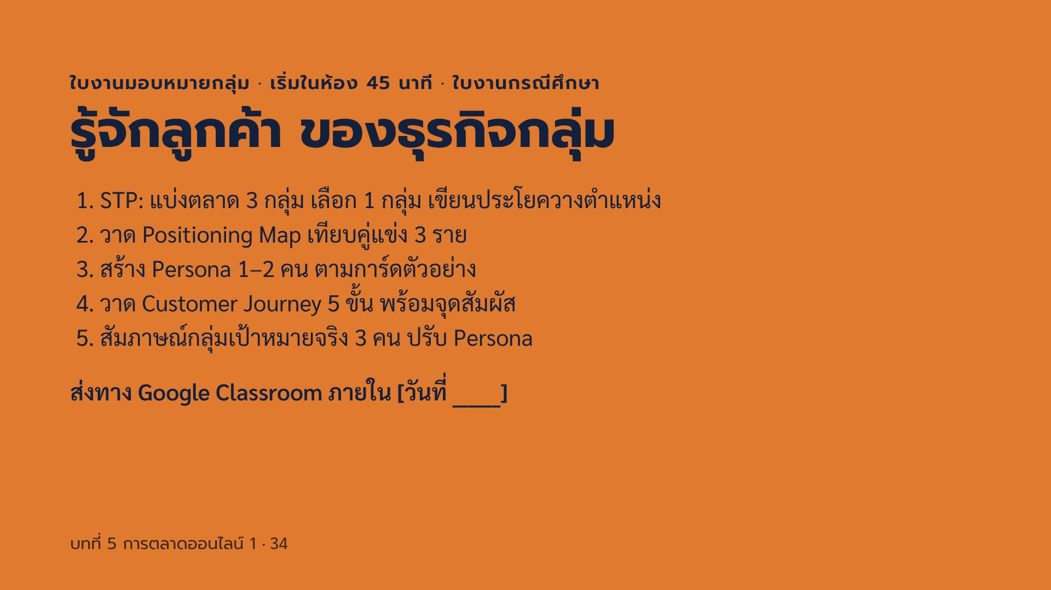
Notes:
เป็นงานมอบหมายตามแผนการสอน ต่อยอดจากธุรกิจของกลุ่มที่ออกแบบด้วย BMC ในบทที่ 3 ในห้องใช้เวลาประมาณ 45 นาที ทำข้อ 1 ถึง 4 ให้ได้ร่าง แบ่งเวลา ข้อ 1 และ 2 ประมาณ 15 นาที ข้อ 3 ประมาณ 10 นาที ข้อ 4 ประมาณ 20 นาที อาจารย์เดินดูแต่ละกลุ่ม ข้อ 5 ทำนอกห้อง สัมภาษณ์คนที่ตรงกลุ่มเป้าหมายจริงสามคน แล้วปรับ Persona และ Journey ตามที่ได้ยิน สิ่งที่ต้องส่ง ไฟล์เดียวต่อกลุ่ม มี STP พร้อมประโยควางตำแหน่ง Positioning Map Persona หนึ่งถึงสองคน Customer Journey แบบตาราง และสรุปสั้น ๆ ว่าสัมภาษณ์แล้วพบอะไรที่ต่างจากที่คิด เกณฑ์ให้คะแนน กลุ่มเป้าหมายชัดและสอดคล้องกับ BMC ช่องกลุ่มลูกค้า Persona มีรายละเอียดที่ใช้ตัดสินใจได้จริง Journey มีจุดสัมผัสที่ทำได้จริงกับงบของกลุ่ม และมีหลักฐานการสัมภาษณ์ อาจารย์เติมวันที่ส่ง แนะนำก่อนคาบบทที่ 6 เพราะจะใช้ Persona กำหนดสไตล์ภาพสินค้า

Slide 35
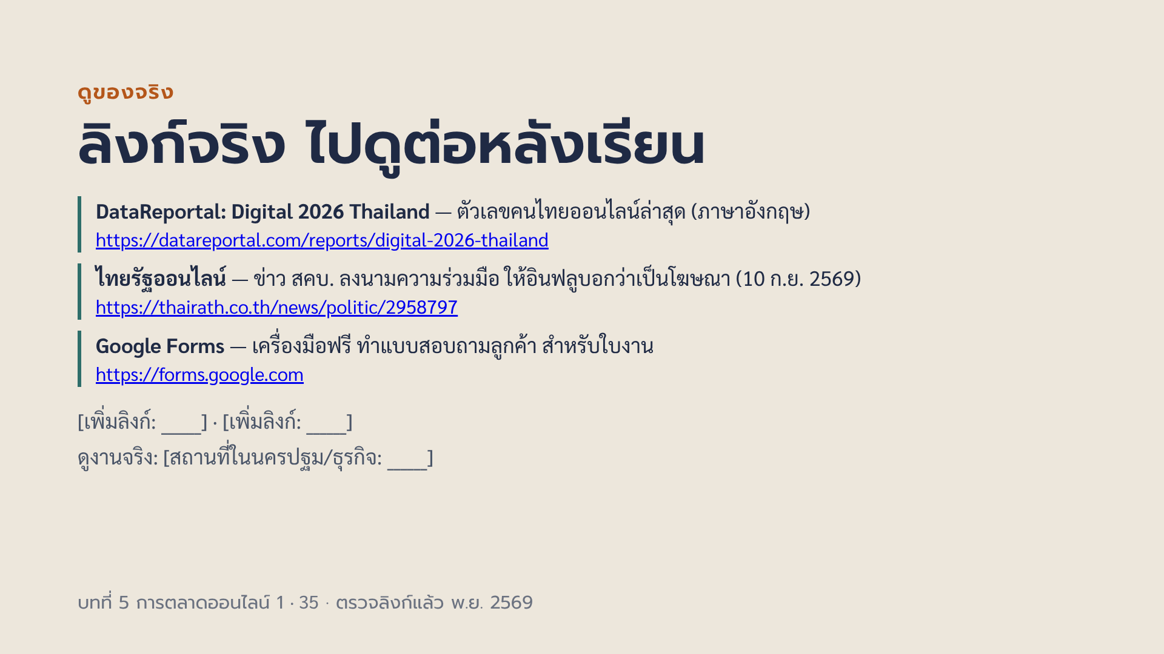
Notes:
ลิงก์แรก รายงาน Digital 2026 Thailand ของ DataReportal ซึ่งเป็นที่มาของตัวเลขในสไลด์คนไทยบนโลกออนไลน์ ผู้ใช้อินเทอร์เน็ต 67.8 ล้านคน หรือ 94.7 เปอร์เซ็นต์ และบัญชีโซเชียลมีเดีย 56.6 ล้านบัญชี ณ ตุลาคม 2568 นักศึกษาสายภาษาฝึกอ่านรายงานภาษาอังกฤษแล้วสรุปเป็นไทยได้ ลิงก์ที่สอง ข่าวไทยรัฐออนไลน์ วันที่ 10 กันยายน 2569 รัฐมนตรีที่กำกับ สคบ. เป็นประธานลงนามบันทึกความร่วมมือสองฉบับ ฉบับหนึ่งกับกลุ่มธุรกิจโฆษณา ขอให้อินฟลูเอนเซอร์แจ้งวัตถุประสงค์ทางการค้าให้ชัดเจน ครอบคลุมรีวิว ไลฟ์ ลิงก์แอฟฟิลิเอต และคอนเทนต์ AI ใช้ประกอบเกมรีวิวจริงหรือรีวิวจ้าง ลิงก์ที่สาม Google Forms ใช้ทำแบบสอบถามในใบงาน ช่องว่างให้อาจารย์เติมลิงก์เพิ่ม เช่น เพจร้านในนครปฐมที่ทำ Persona หรือรีวิวได้ดี และสถานที่ดูงานจริง

Slide 36
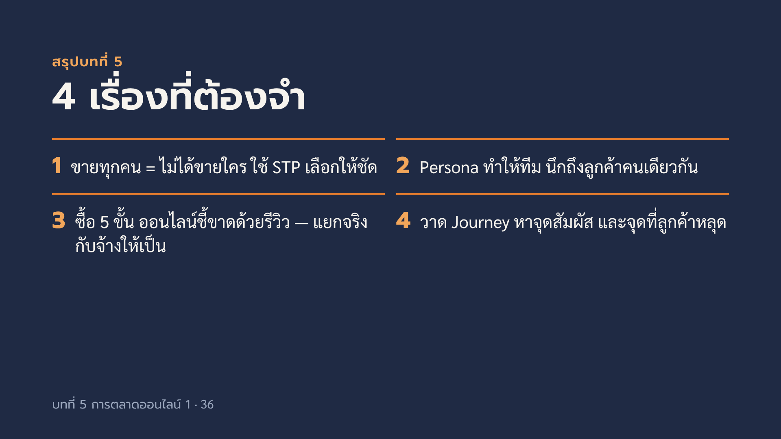
Notes:
ปิดด้วยคำถาม ถ้าต้องอธิบายลูกค้าของธุรกิจกลุ่มคุณในหนึ่งประโยค จะพูดว่าอะไร ถ้ายังตอบไม่ได้ ให้กลับไปทำ STP ในใบงานให้ชัดก่อน และจำไว้ว่าทุกอย่างที่เรียนวันนี้ควรมาจากการฟังลูกค้าจริง ไม่ใช่การเดา บทต่อไปจะเริ่มลงมือสร้างคอนเทนต์ โดยใช้ Persona ที่ทำวันนี้เป็นตัวตั้ง

Slide 37
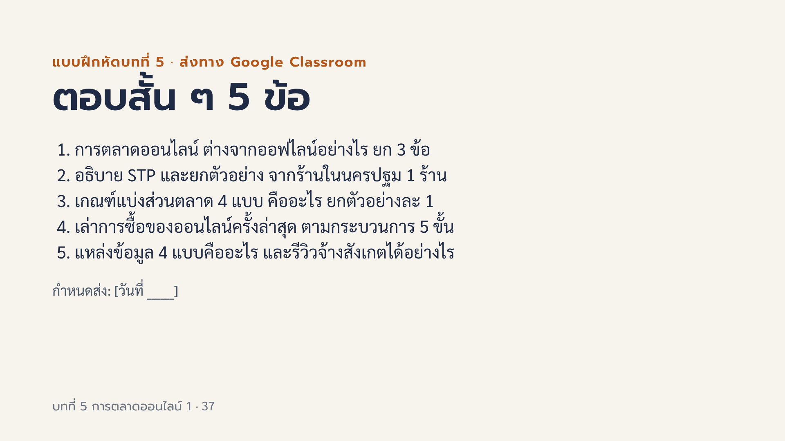
Notes:
แนวคำตอบ ข้อ 1 เช่น เข้าถึงลูกค้าได้กว้างทั้งประเทศ ขายได้ตลอด 24 ชั่วโมง วัดผลได้ละเอียดจากยอดวิว คลิก และยอดขาย ลูกค้าจับสินค้าไม่ได้จึงต้องพึ่งรูป รีวิว และความเชื่อใจ คู่แข่งมากขึ้น ข้อ 2 S แบ่งส่วนตลาดเป็นกลุ่มที่คล้ายกัน T เลือกกลุ่มเป้าหมายที่ใหญ่พอ จ่ายไหว เข้าถึงได้ และเหมาะกับเรา P วางตำแหน่งให้ลูกค้าจำได้ว่าต่างจากคู่แข่งอย่างไร ให้คะแนนที่ตัวอย่างมีครบสามขั้นและสอดคล้องกัน ข้อ 3 ภูมิศาสตร์ เช่นที่อยู่ ประชากรศาสตร์ เช่นอายุ รายได้ จิตวิทยาและไลฟ์สไตล์ เช่นสายรักสุขภาพ พฤติกรรม เช่นความถี่ในการซื้อ ข้อ 4 ต้องเล่าครบ ตระหนักถึงปัญหา ค้นหาข้อมูล ประเมินทางเลือก ตัดสินใจซื้อ และหลังการซื้อ และระบุจุดที่มีผลต่อการตัดสินใจ ข้อ 5 แหล่งข้อมูล 4 แบบ คือ บุคคล เช่น เพื่อน ครอบครัว การค้า เช่น โฆษณา เพจร้าน อินฟลูเอนเซอร์ที่ได้ค่าจ้าง สาธารณะ เช่น ข่าว รีวิวในกระทู้ หน่วยงานรัฐ และประสบการณ์ คือเคยลองใช้เอง สัญญาณรีวิวจ้างหรือรีวิวปลอม เช่น ข้อความสั้นกว้างไม่มีรายละเอียด รีวิวดีจำนวนมากในวันเดียวและข้อความคล้ายกัน มีลิงก์ขายและโค้ดแต่ไม่บอกว่าได้รับการสนับสนุน อ้างผลเกินจริง ให้คะแนนเต็มเมื่อยกสัญญาณได้อย่างน้อย 2 ข้อ

Slide 38

Notes:
บทที่ 6 เป็นการลงมือถ่ายภาพสินค้าด้วยโทรศัพท์มือถือ ให้นักศึกษานำสินค้าจริงมาหนึ่งชิ้น ถ้าธุรกิจกลุ่มยังไม่มีสินค้าจริง ใช้ของใช้ใกล้ตัวที่ใกล้เคียงแทนได้ ชาร์จแบตเตอรี่และเคลียร์พื้นที่หน่วยความจำมาให้พร้อม ให้คิดล่วงหน้าว่า Persona ของกลุ่มจะชอบภาพสไตล์ไหน เพราะภาพสินค้าที่ดีคือภาพที่โดนใจกลุ่มเป้าหมาย ไม่ใช่ภาพที่สวยที่สุด เตือนเรื่องกำหนดส่งใบงานบทที่ 5 อีกครั้ง

